Slide 2
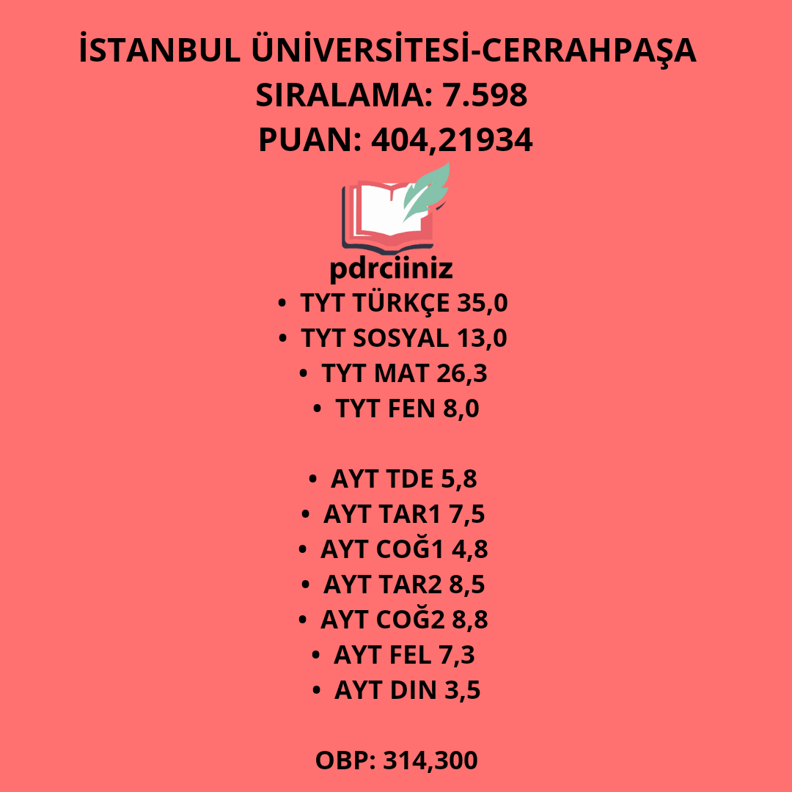
TÜRKÇE ÖĞRETMENLİĞİ

Slide 3
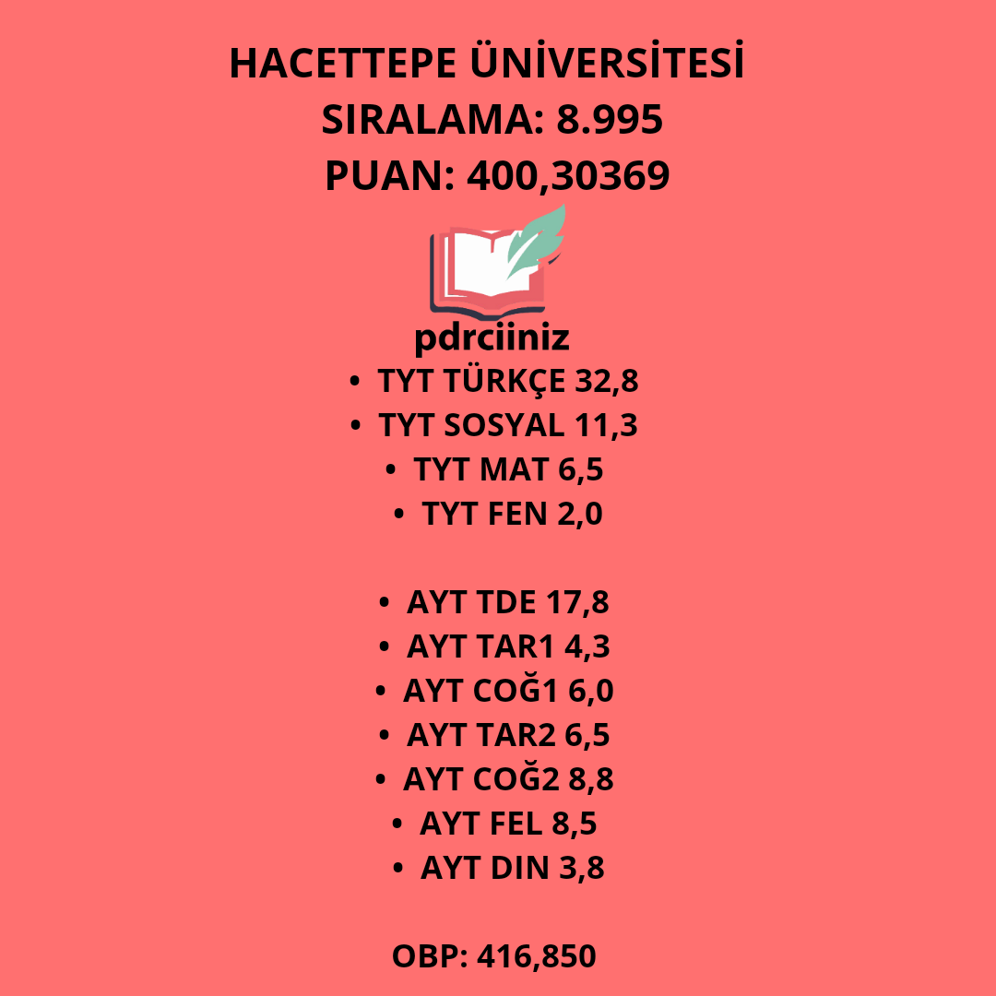
TÜRKÇE ÖĞRETMENLİĞİ

Slide 4
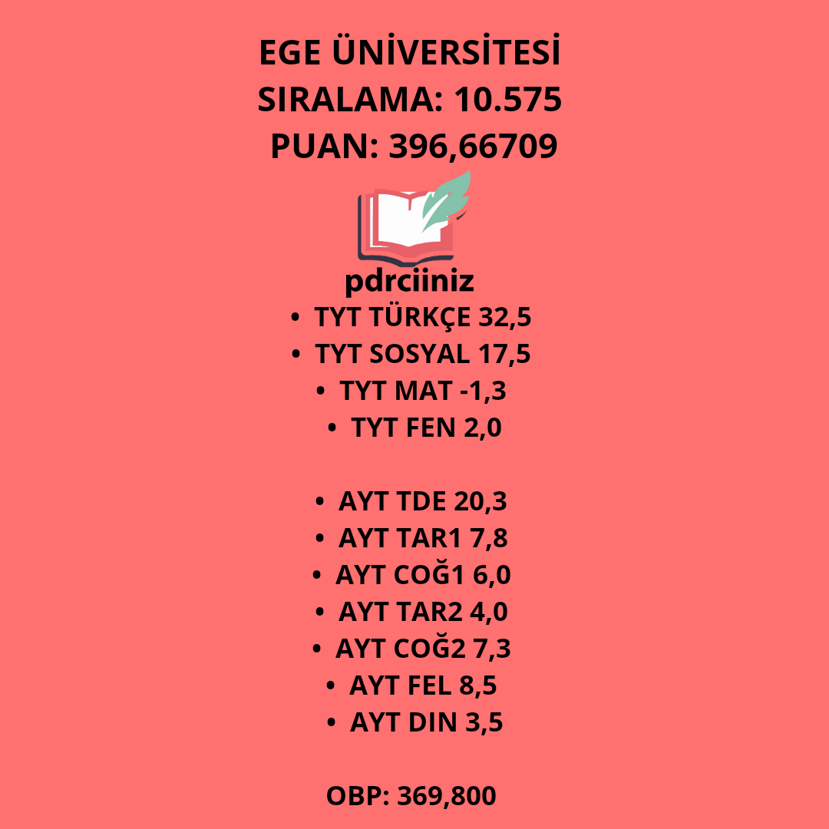
TÜRKÇE ÖĞRETMENLİĞİ

Slide 5
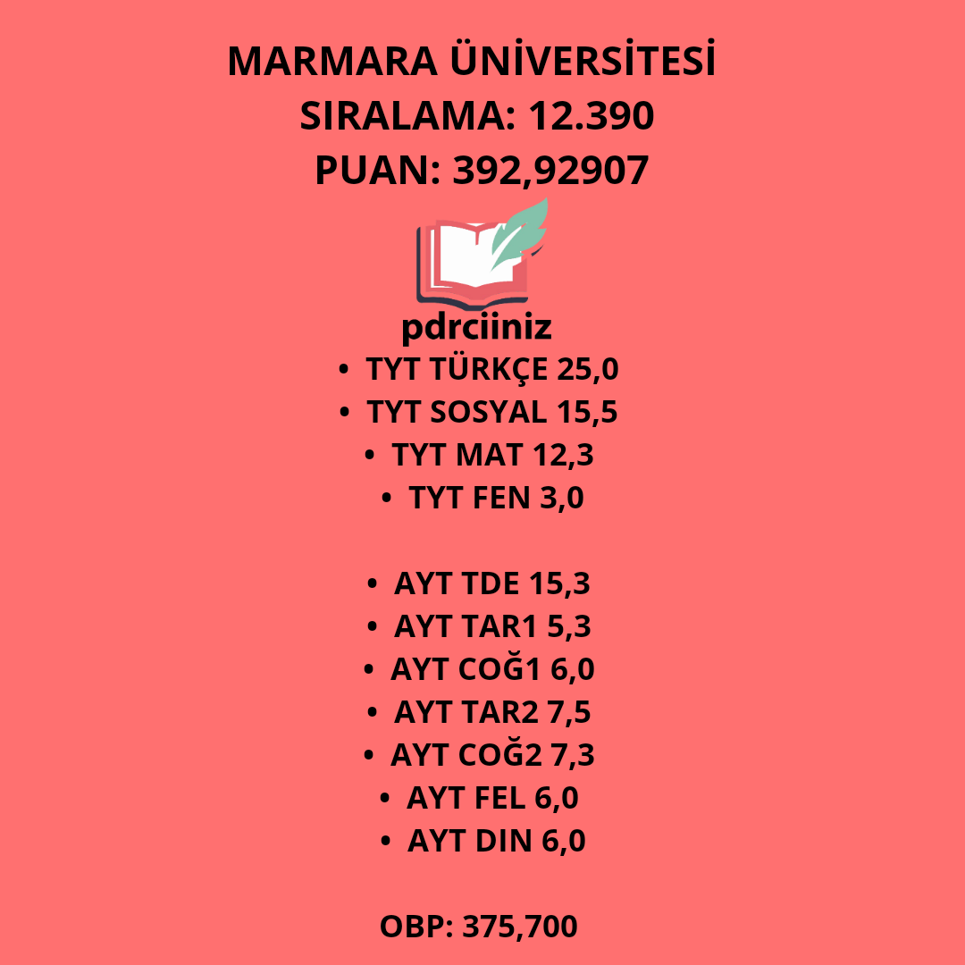
TÜRKÇE ÖĞRETMENLİĞİ

Slide 6
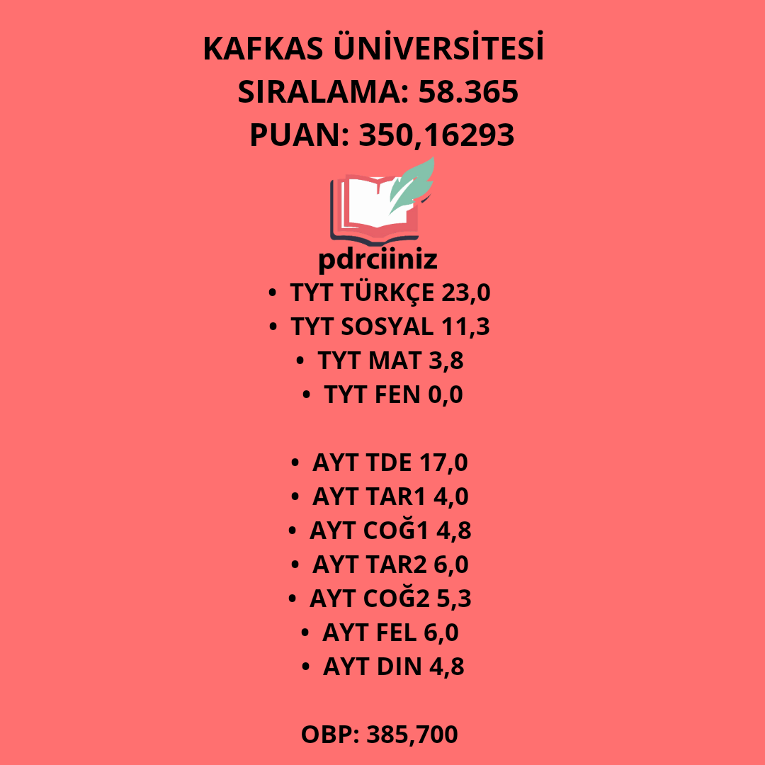
TÜRKÇE ÖĞRETMENLİĞİ

Slide 7
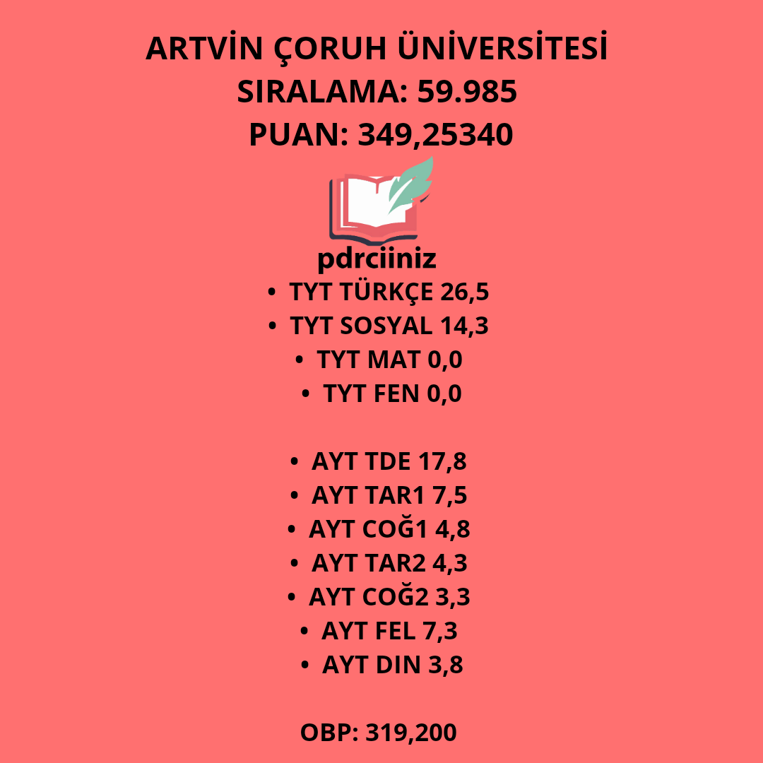
TÜRKÇE ÖĞRETMENLİĞİ

Slide 8
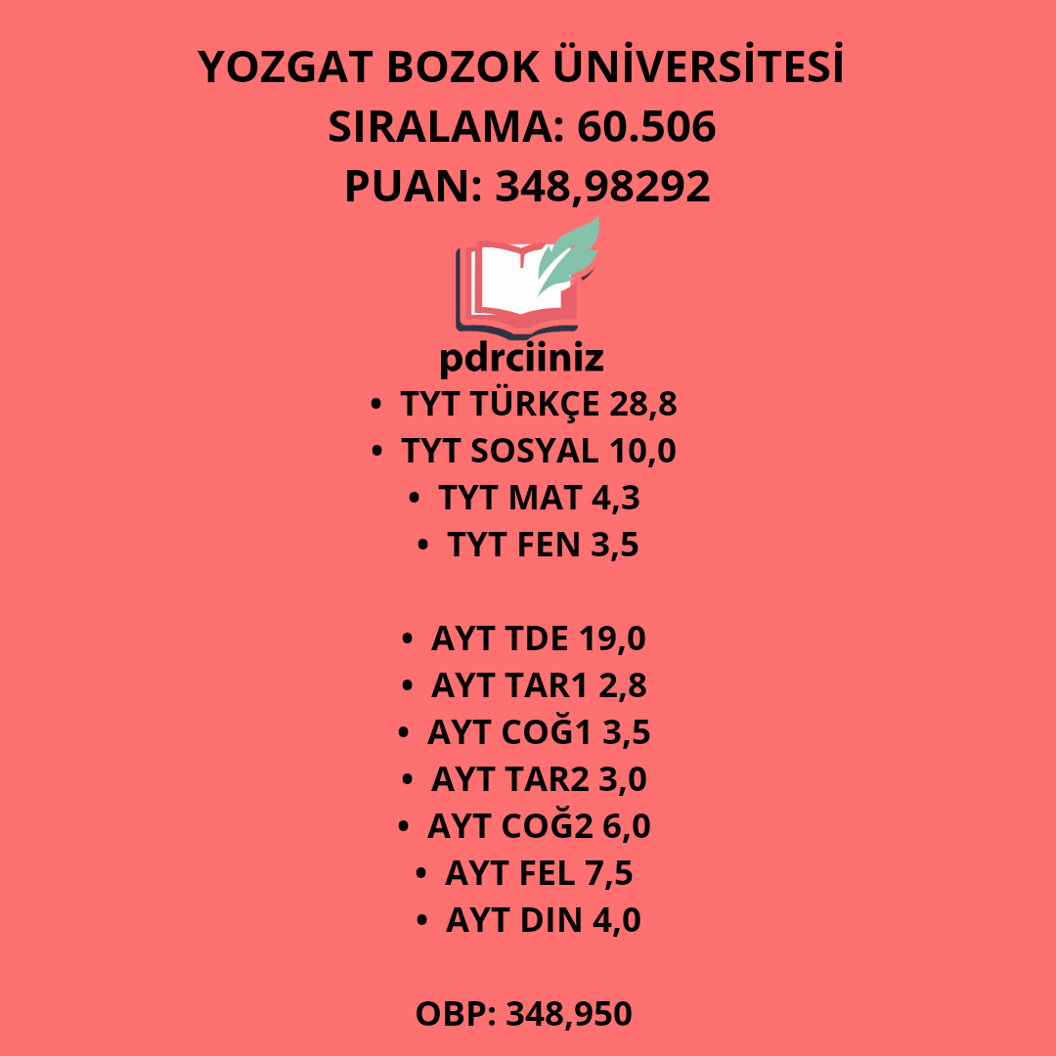
TÜRKÇE ÖĞRETMENLİĞİ

Slide 9
TÜRKÇE ÖĞRETMENLİĞİ

Slide 10
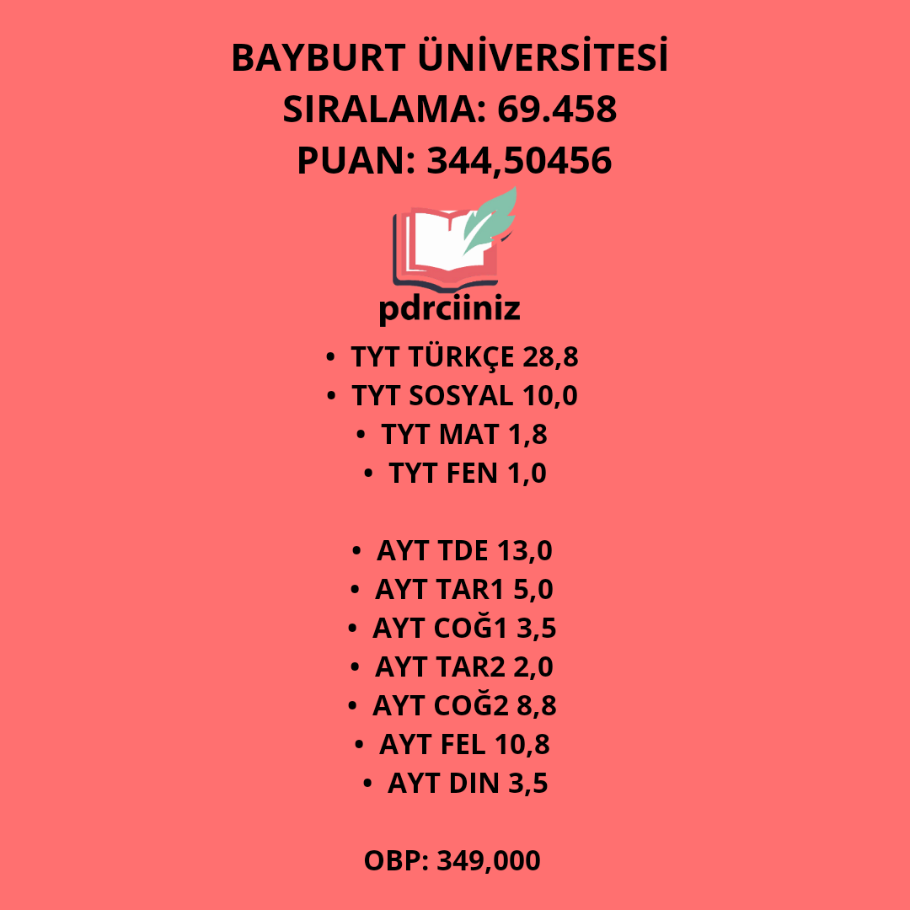
TÜRKÇE ÖĞRETMENLİĞİ

Slide 12
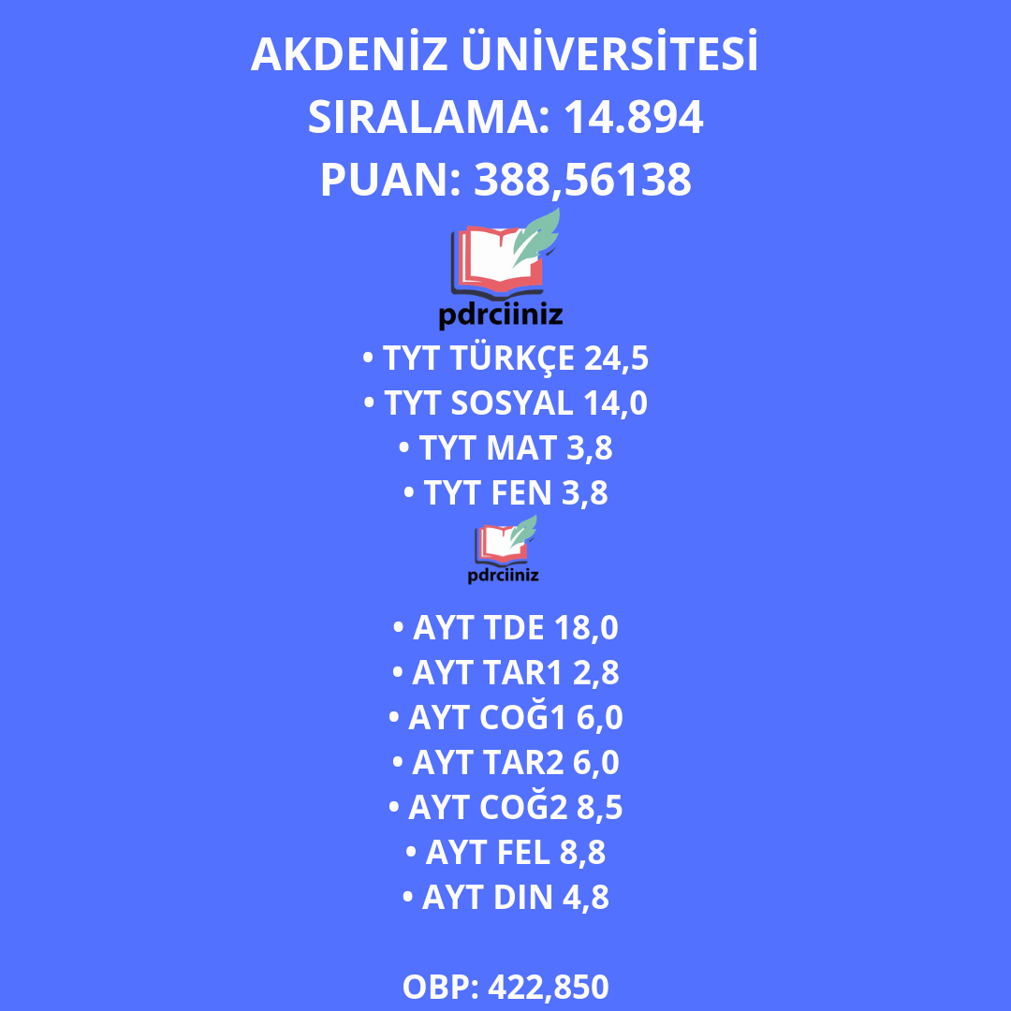
GASTRONOMİ VE MUTFAK SANATLARI

Slide 13
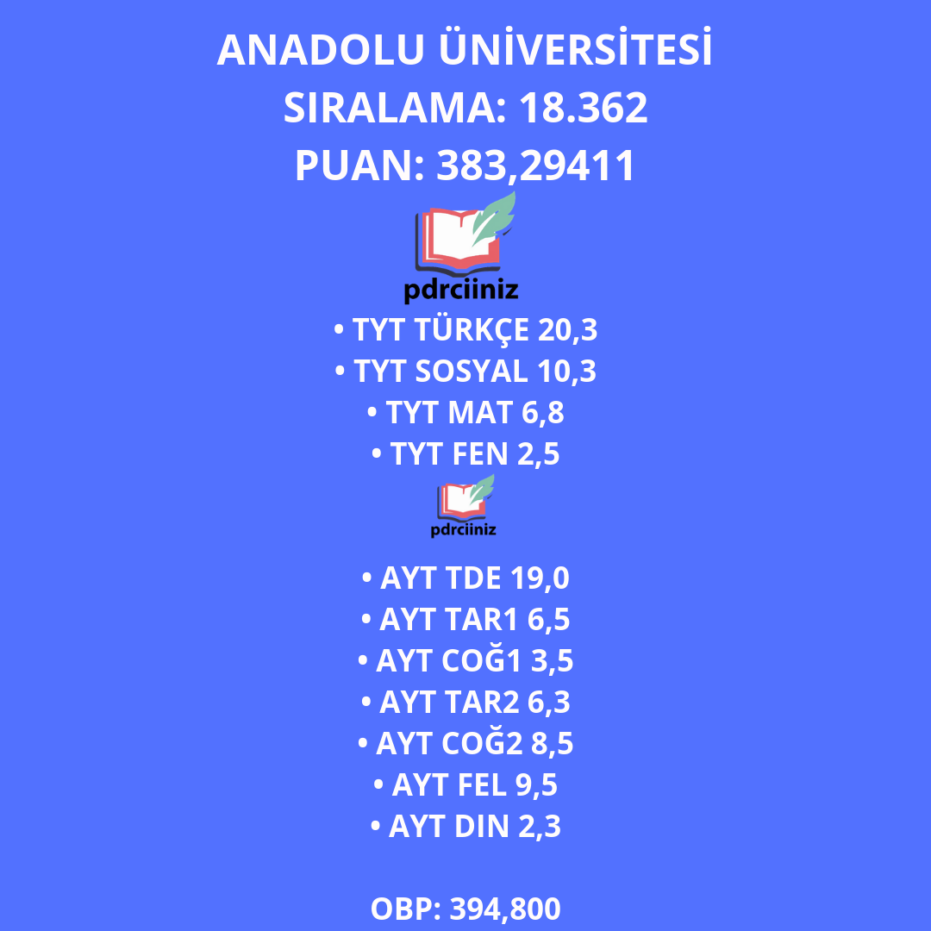
GASTRONOMİ VE MUTFAK SANATLARI

Slide 14
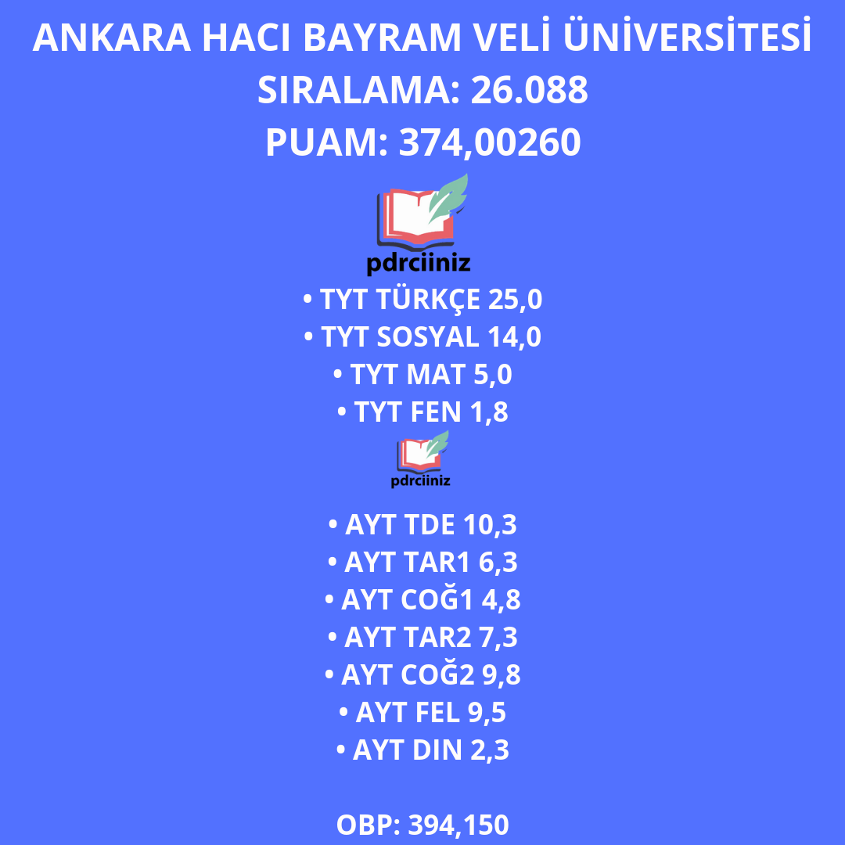
GASTRONOMİ VE MUTFAK SANATLARI

Slide 15
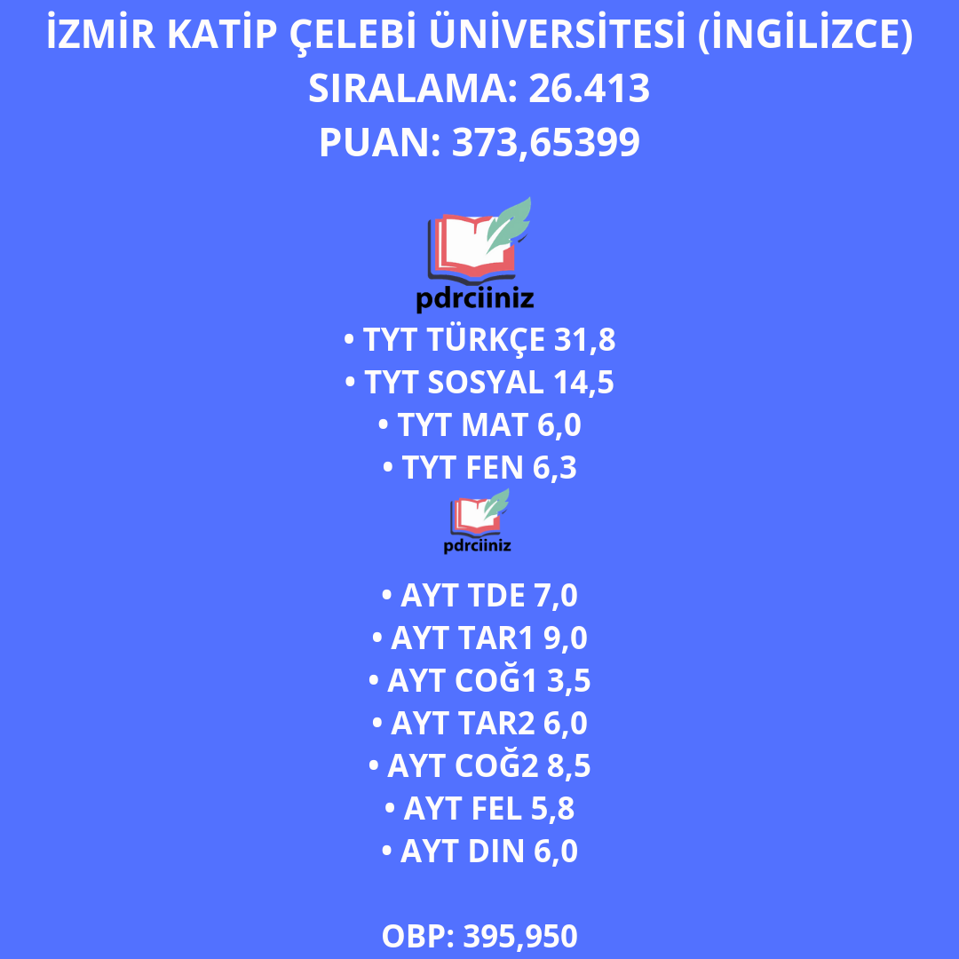
GASTRONOMİ VE MUTFAK SANATLARI

Slide 16
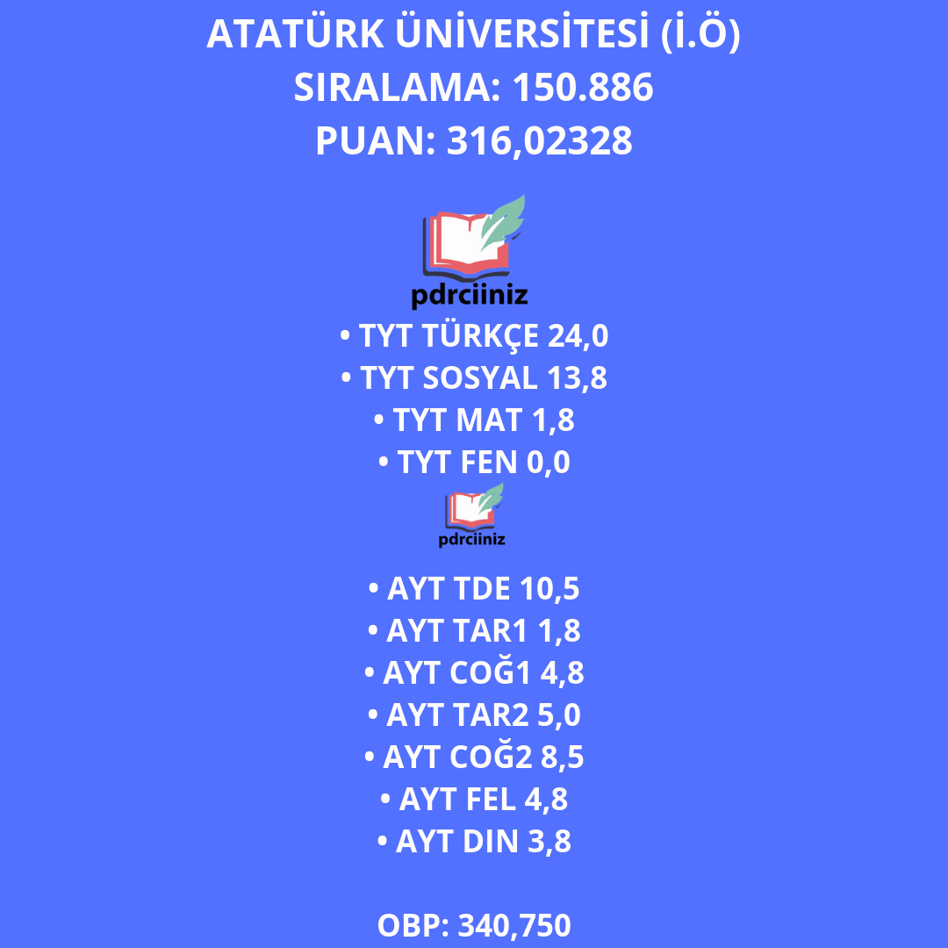
GASTRONOMİ VE MUTFAK SANATLARI

Slide 17
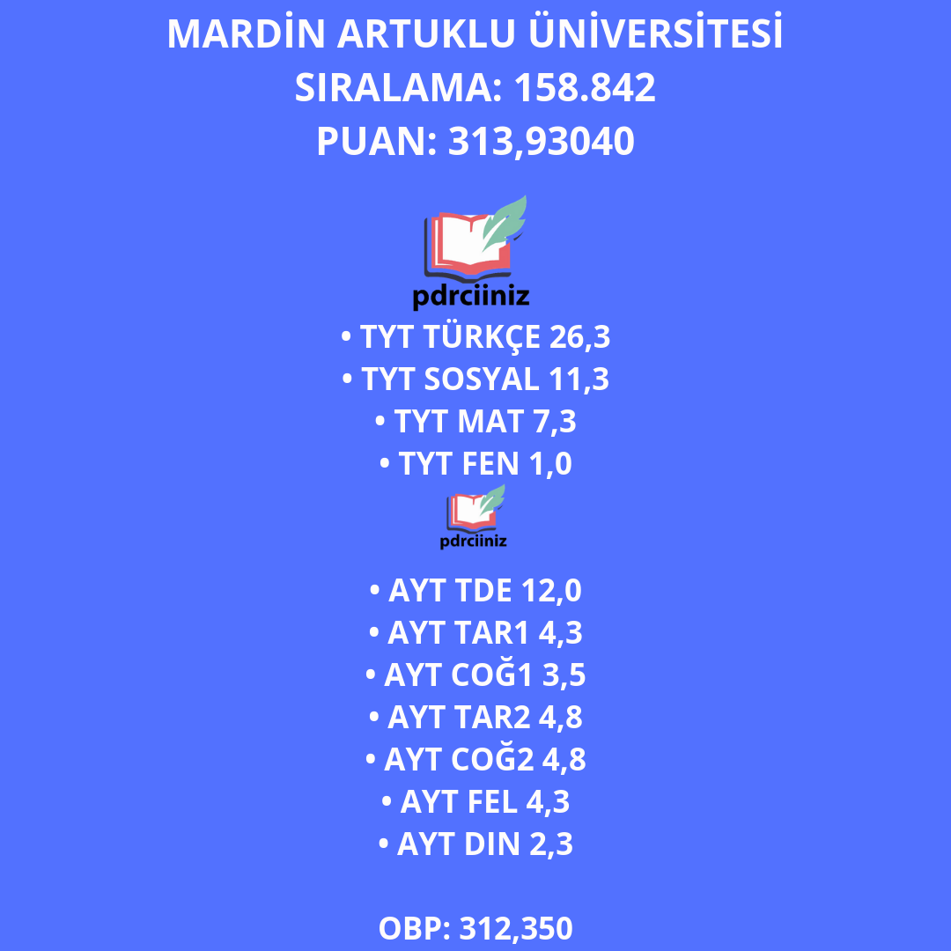
GASTRONOMİ VE MUTFAK SANATLARI

Slide 18
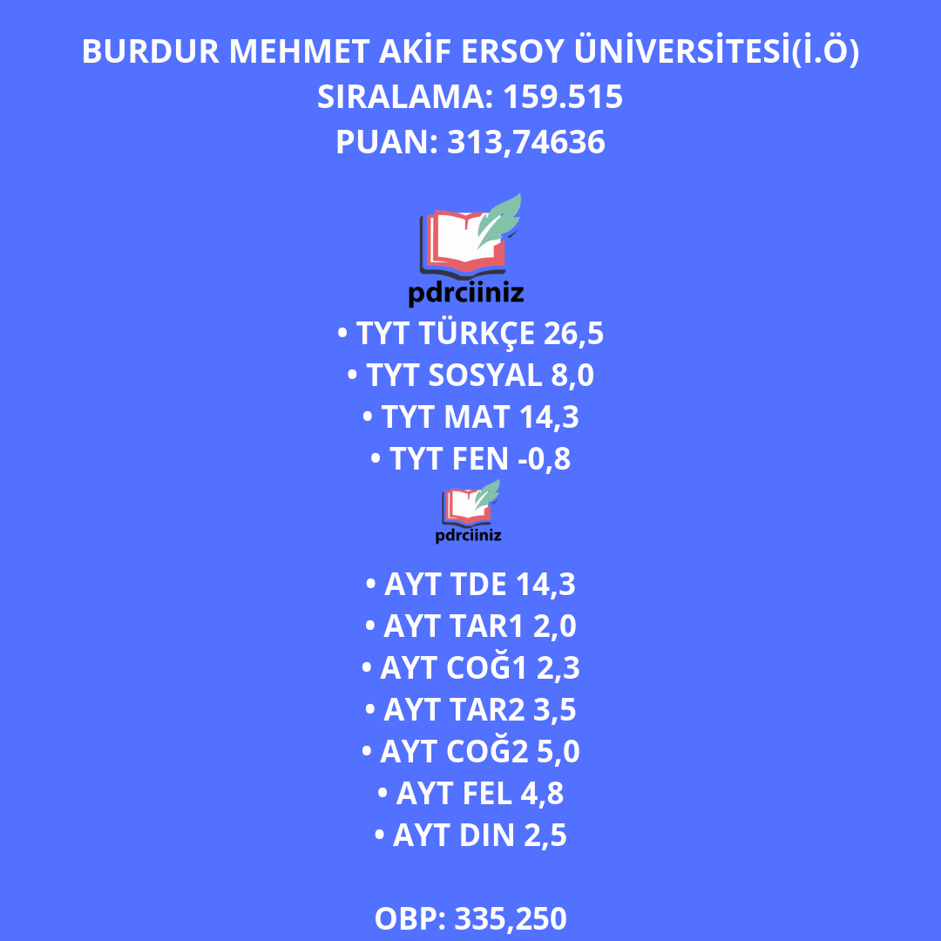
GASTRONOMİ VE MUTFAK SANATLARI

Slide 19
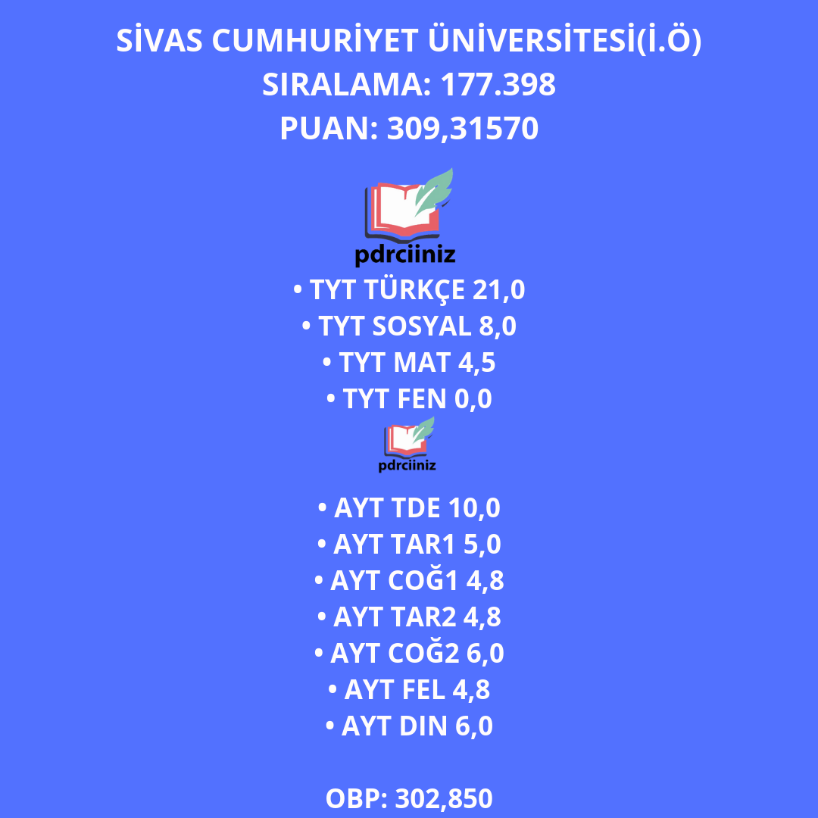
GASTRONOMİ VE MUTFAK SANATLARI

Slide 20
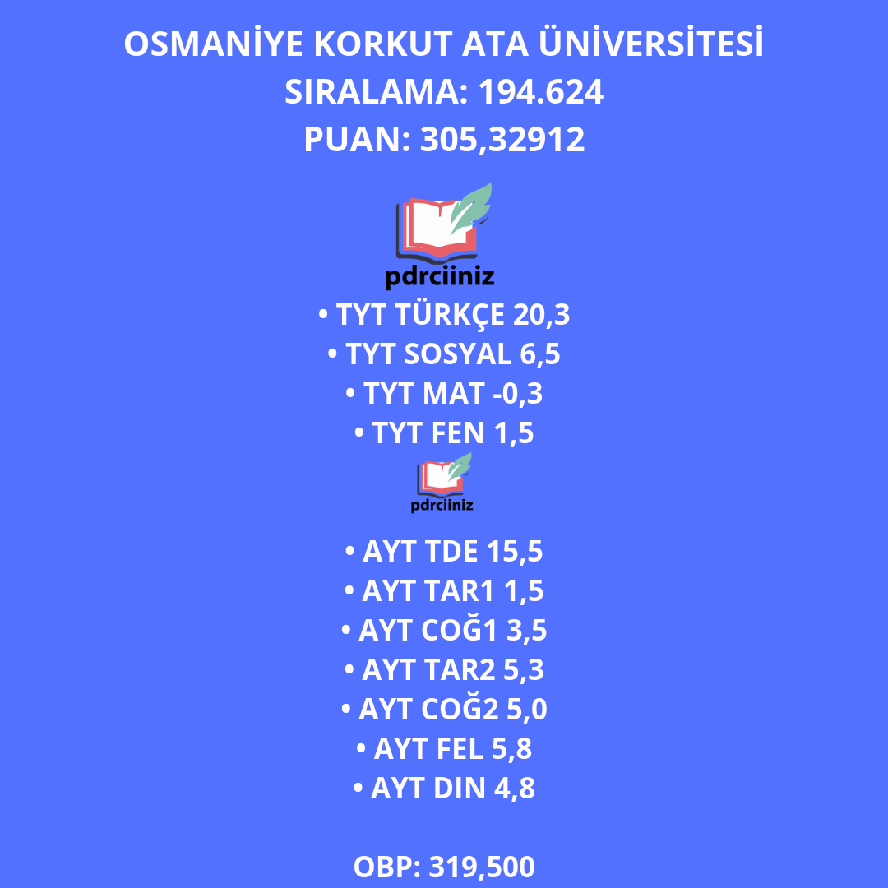
GASTRONOMİ VE MUTFAK SANATLARI

Slide 22
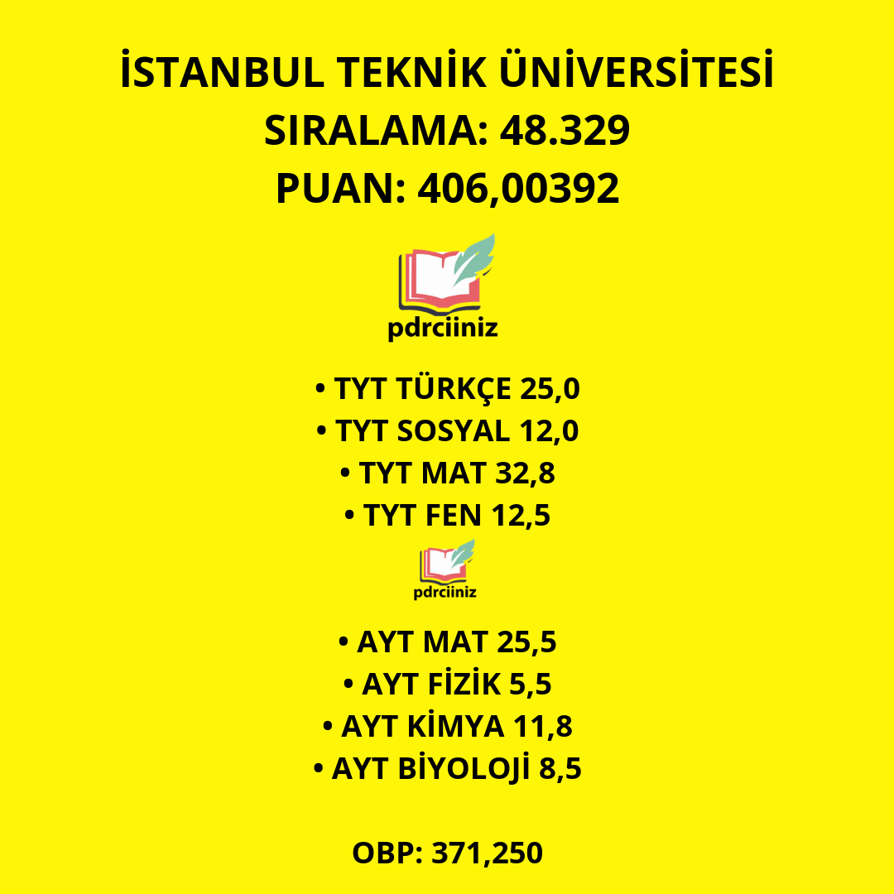
İÇ MİMARLIK

Slide 23
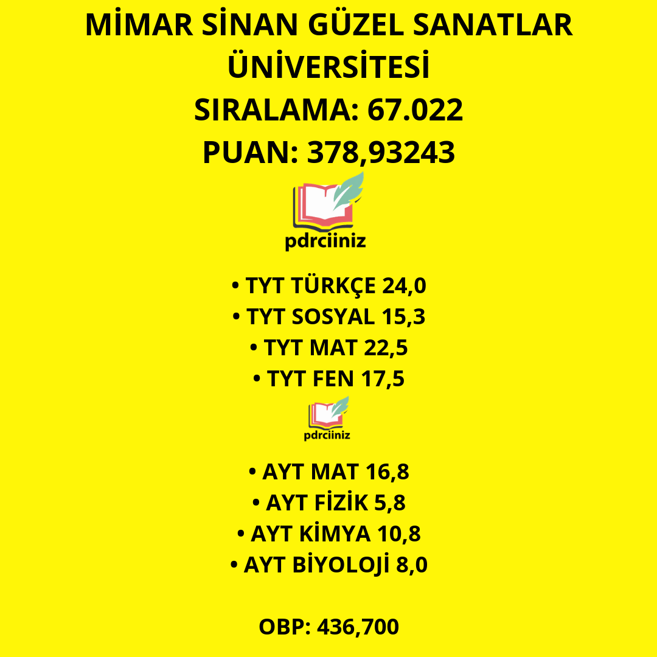
İÇ MİMARLIK

Slide 24
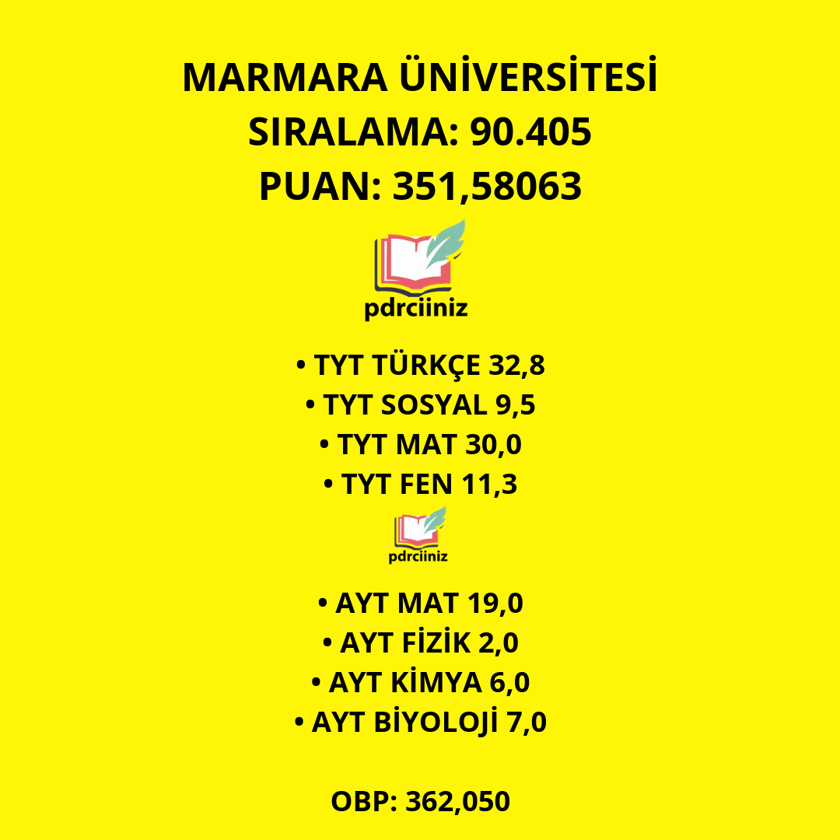
İÇ MİMARLIK

Slide 25
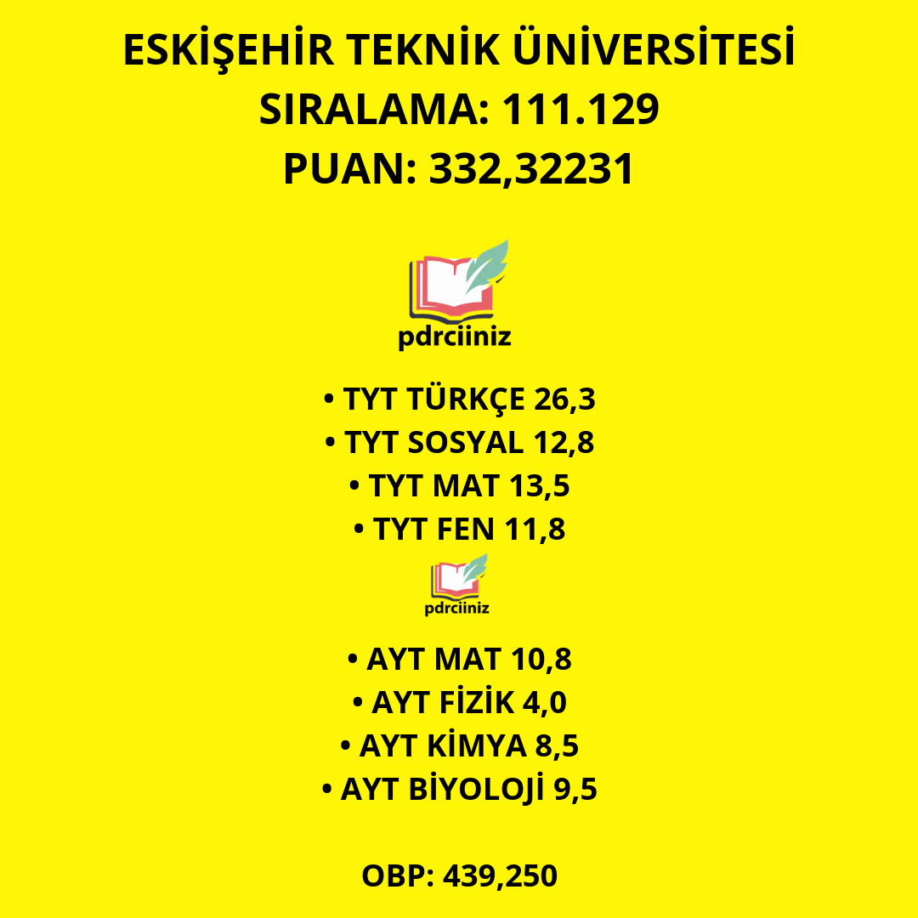
İÇ MİMARLIK

Slide 26
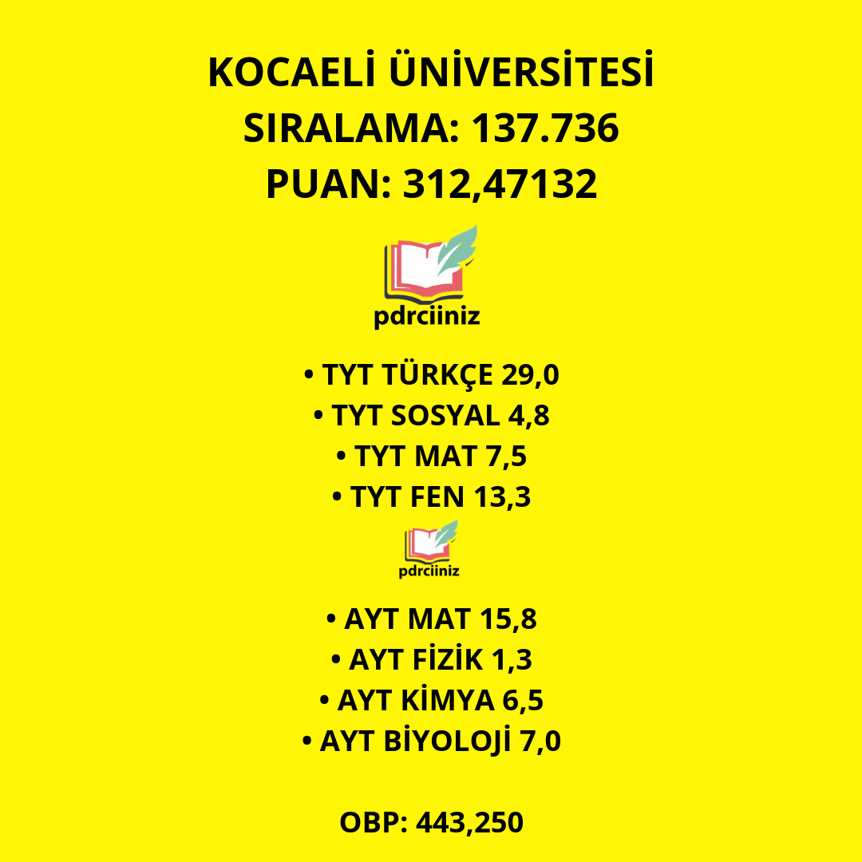
İÇ MİMARLIK

Slide 27
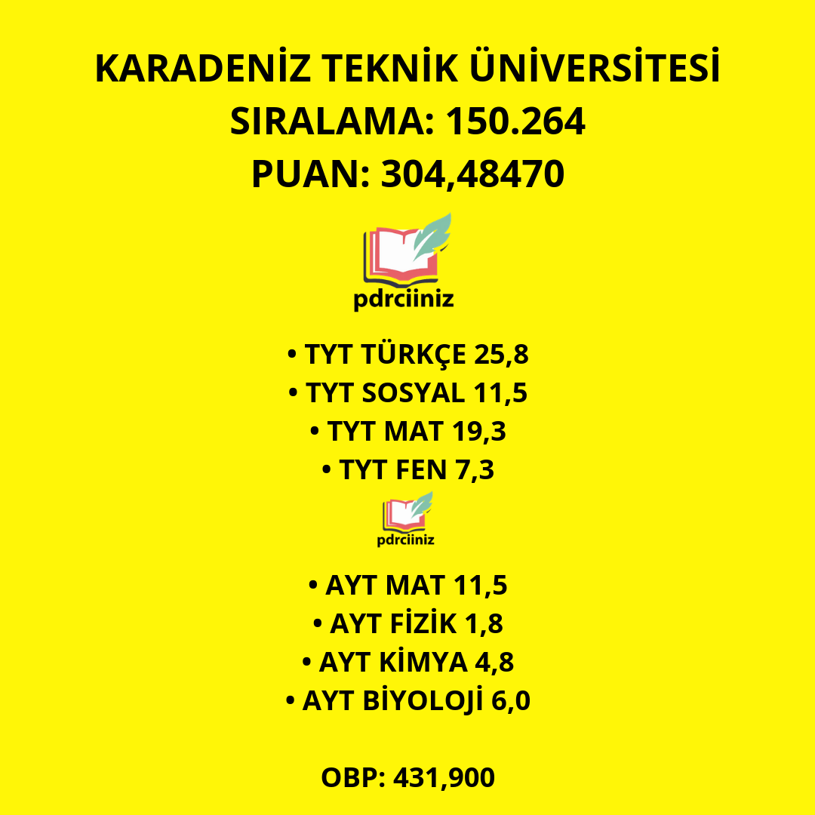
İÇ MİMARLIK

Slide 28
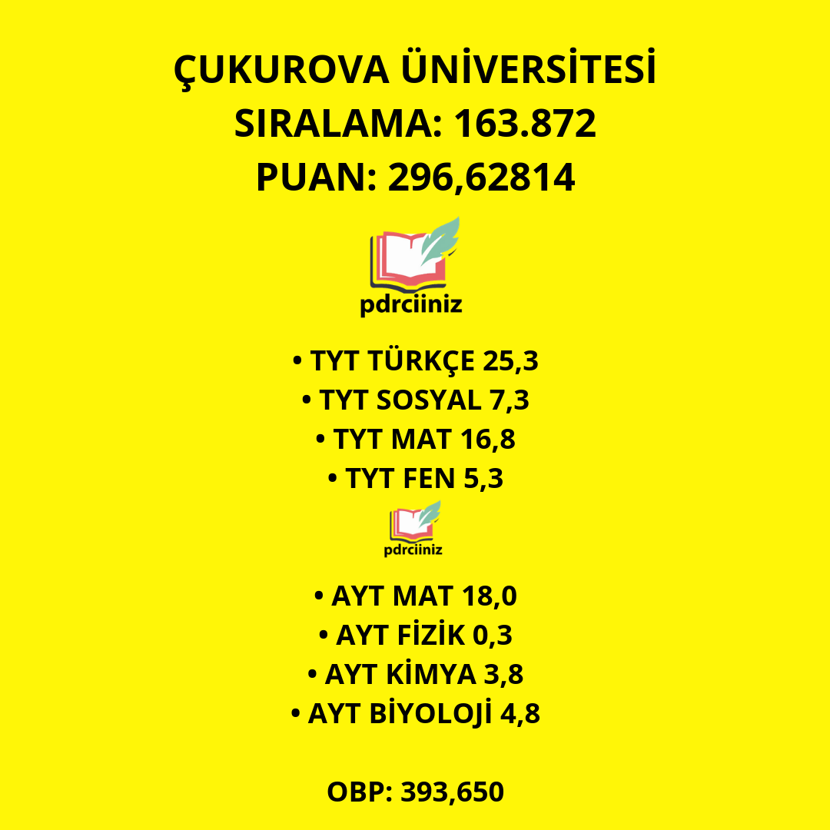
İÇ MİMARLIK

Slide 29
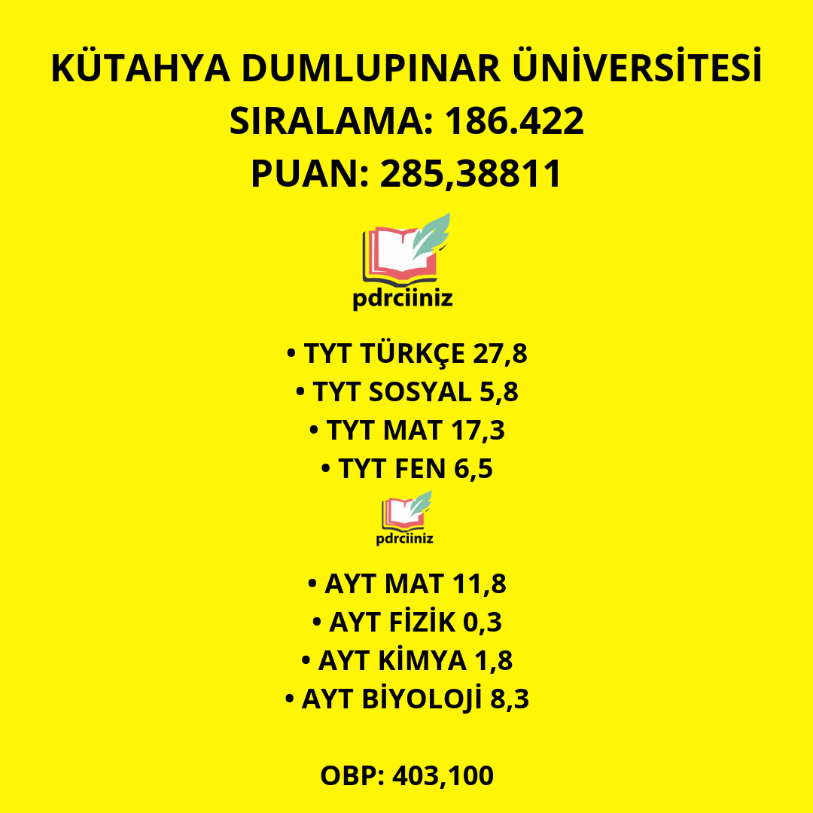
İÇ MİMARLIK

Slide 30
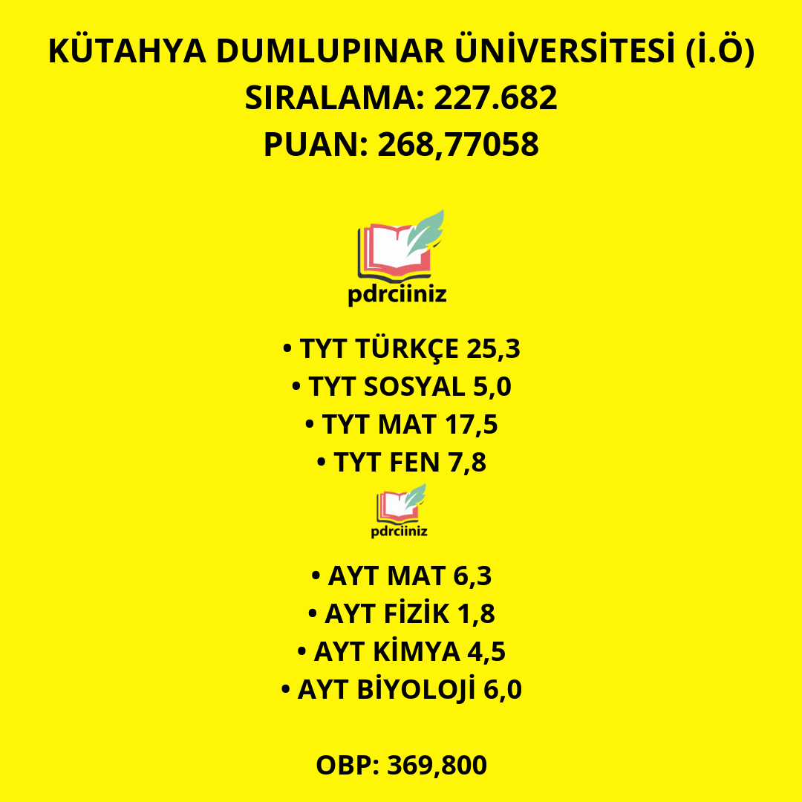
İÇ MİMARLIK

Slide 32
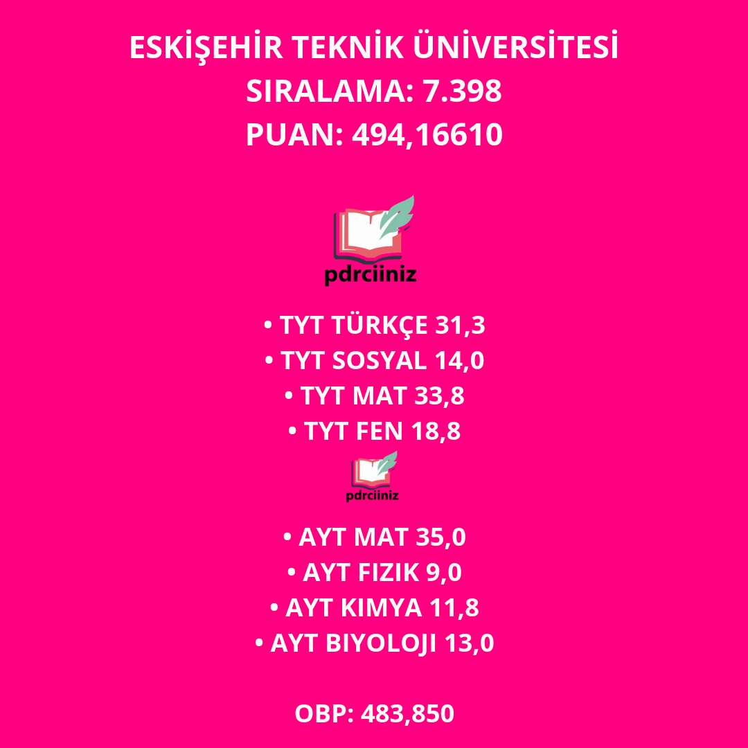
PİLOTAJ

Slide 33
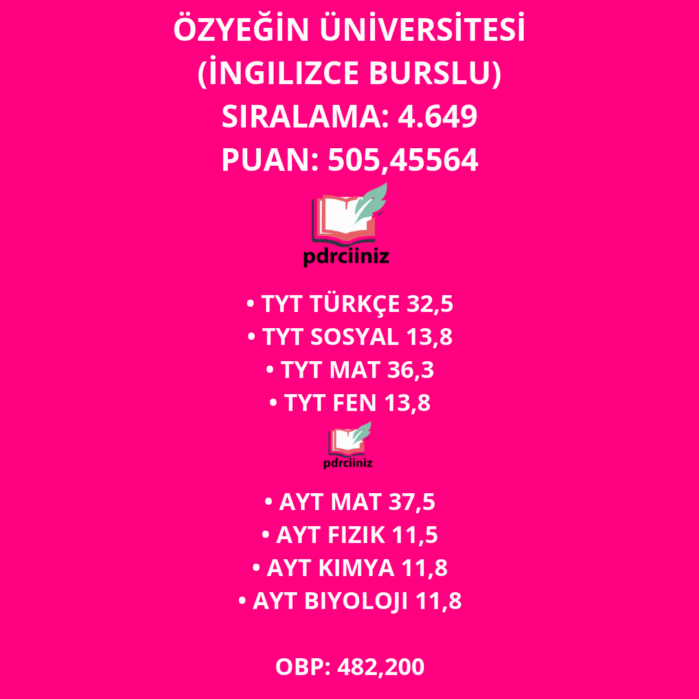
PİLOTAJ

Slide 34
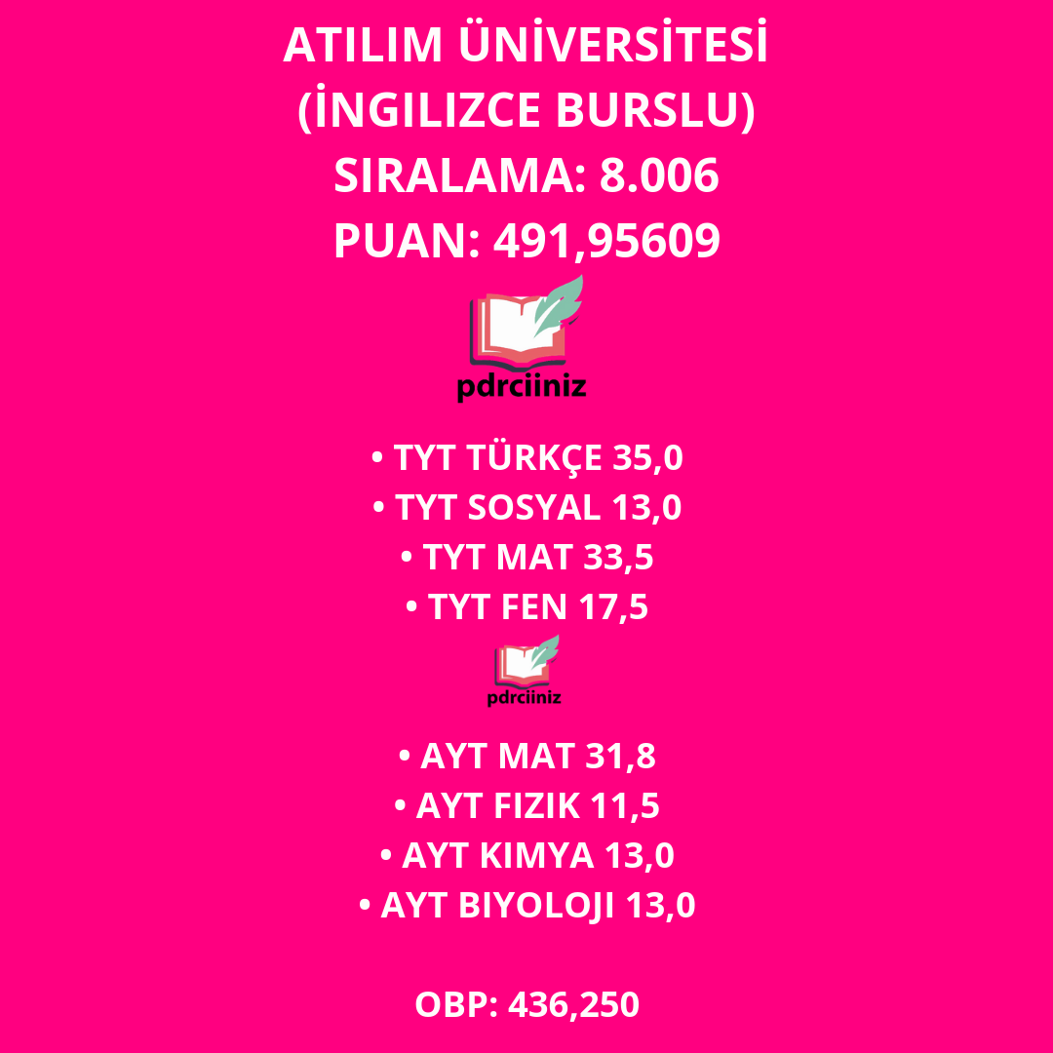
PİLOTAJ

Slide 35
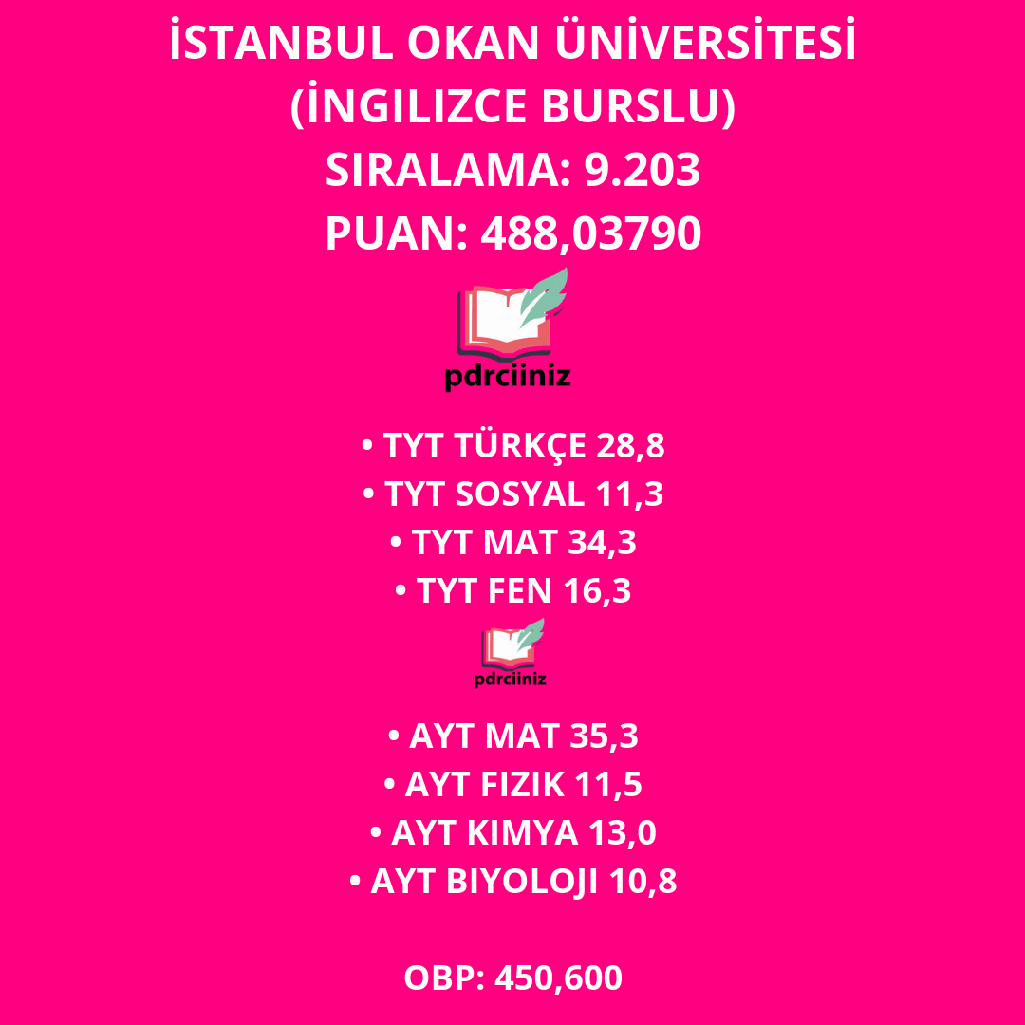
PİLOTAJ

Slide 36
PİLOTAJ

Slide 37
PİLOTAJ

Slide 39
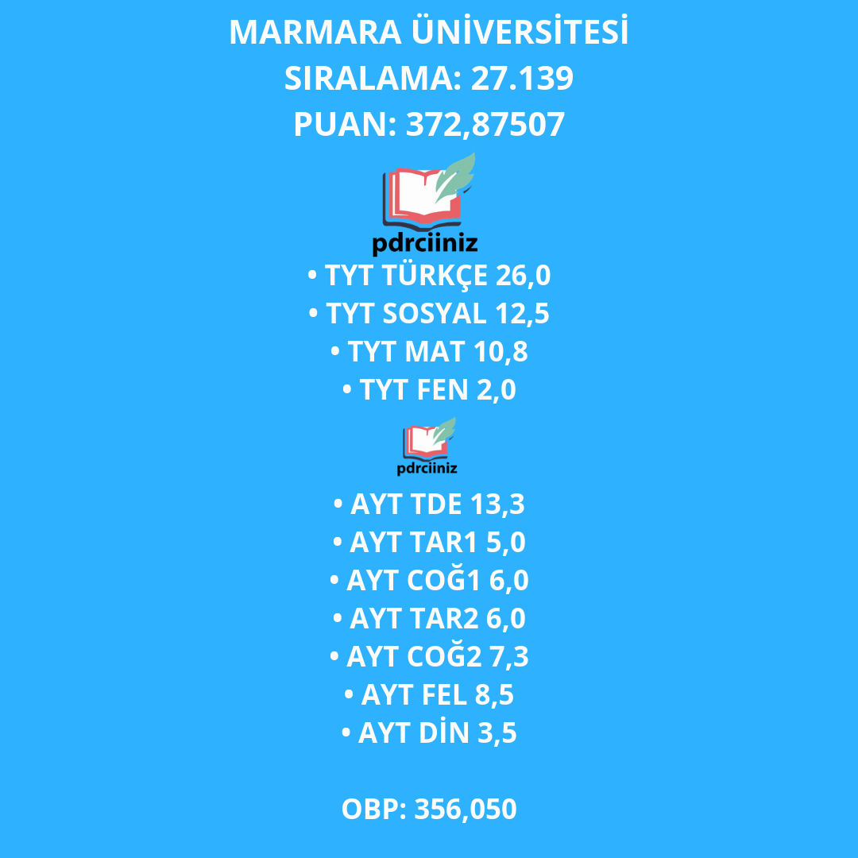
TARİH ÖĞRETMENLİĞİ

Slide 40
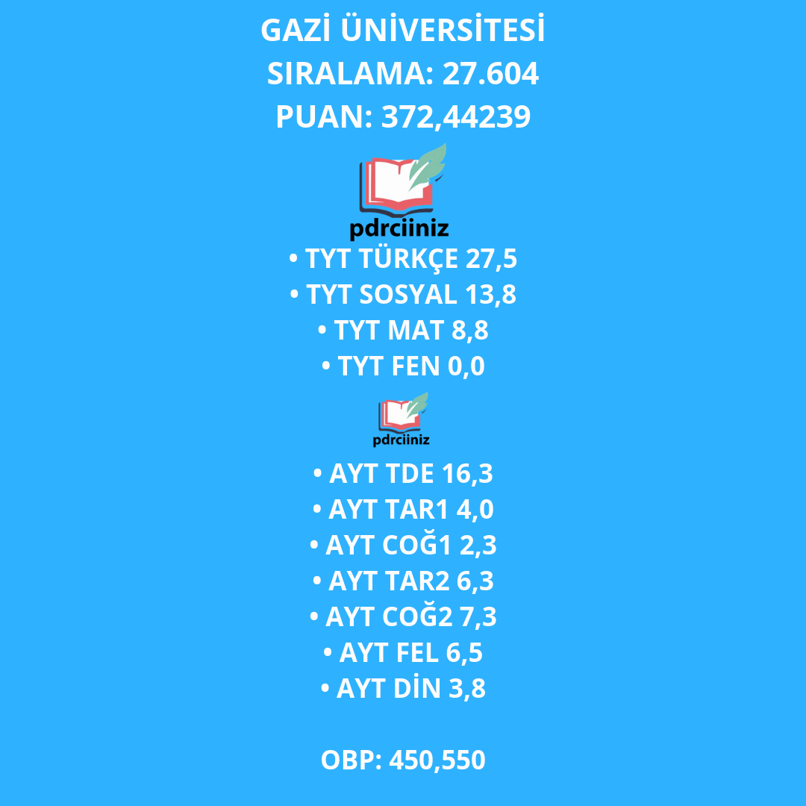
TARİH ÖĞRETMENLİĞİ

Slide 41
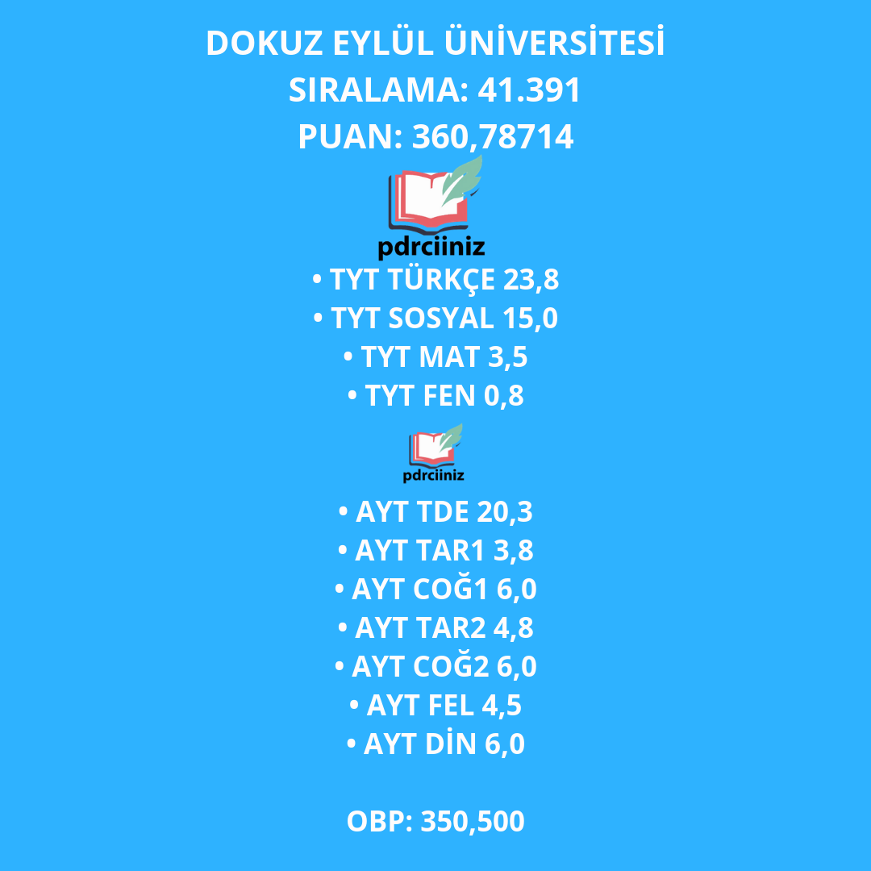
TARİH ÖĞRETMENLİĞİ

Slide 42
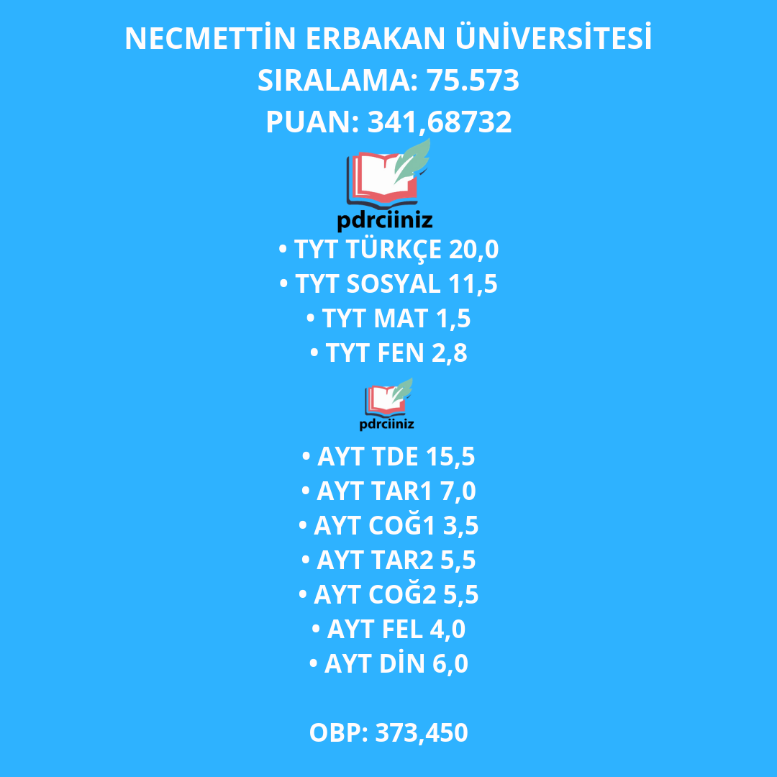
TARİH ÖĞRETMENLİĞİ

Slide 43
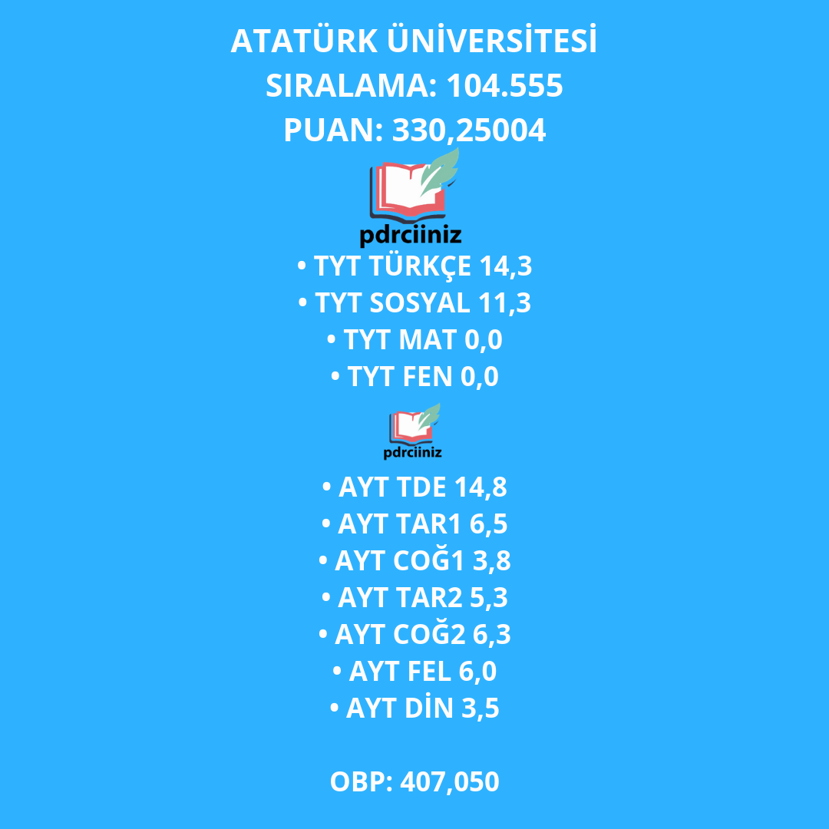
TARİH ÖĞRETMENLİĞİ

Slide 44
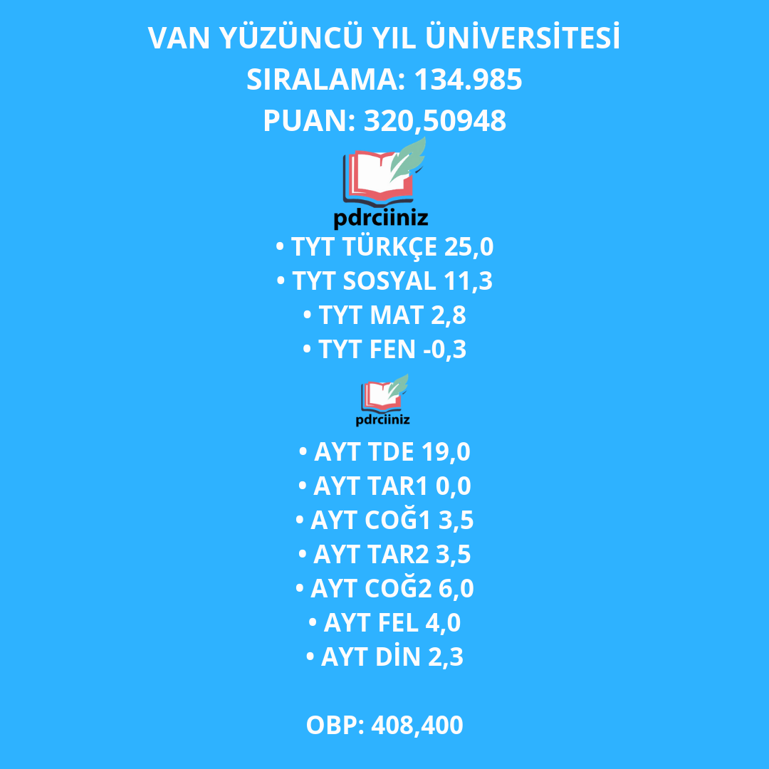
TARİH ÖĞRETMENLİĞİ

Slide 46
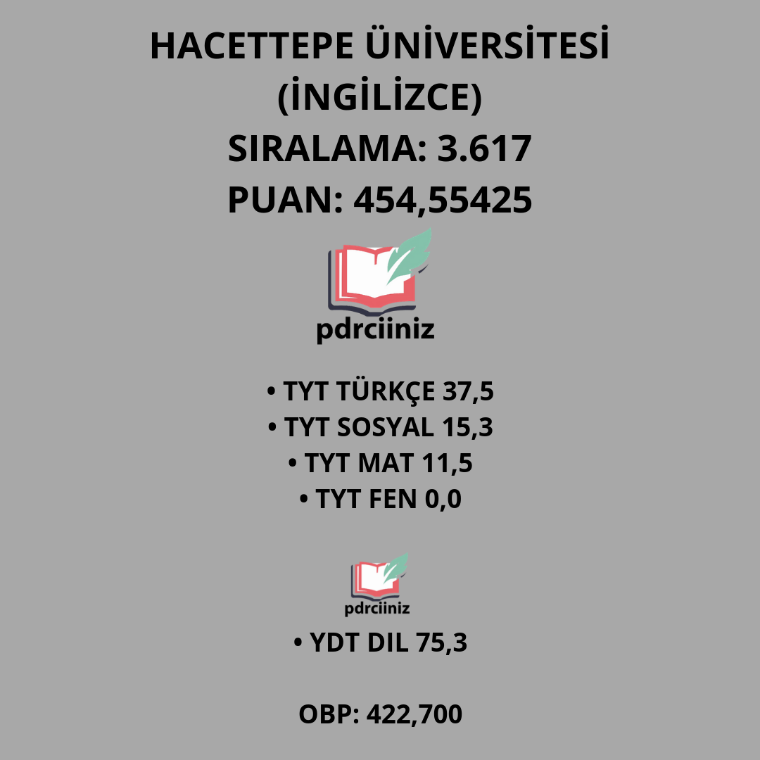
MÜTERCİM TERCÜMANLIK

Slide 47
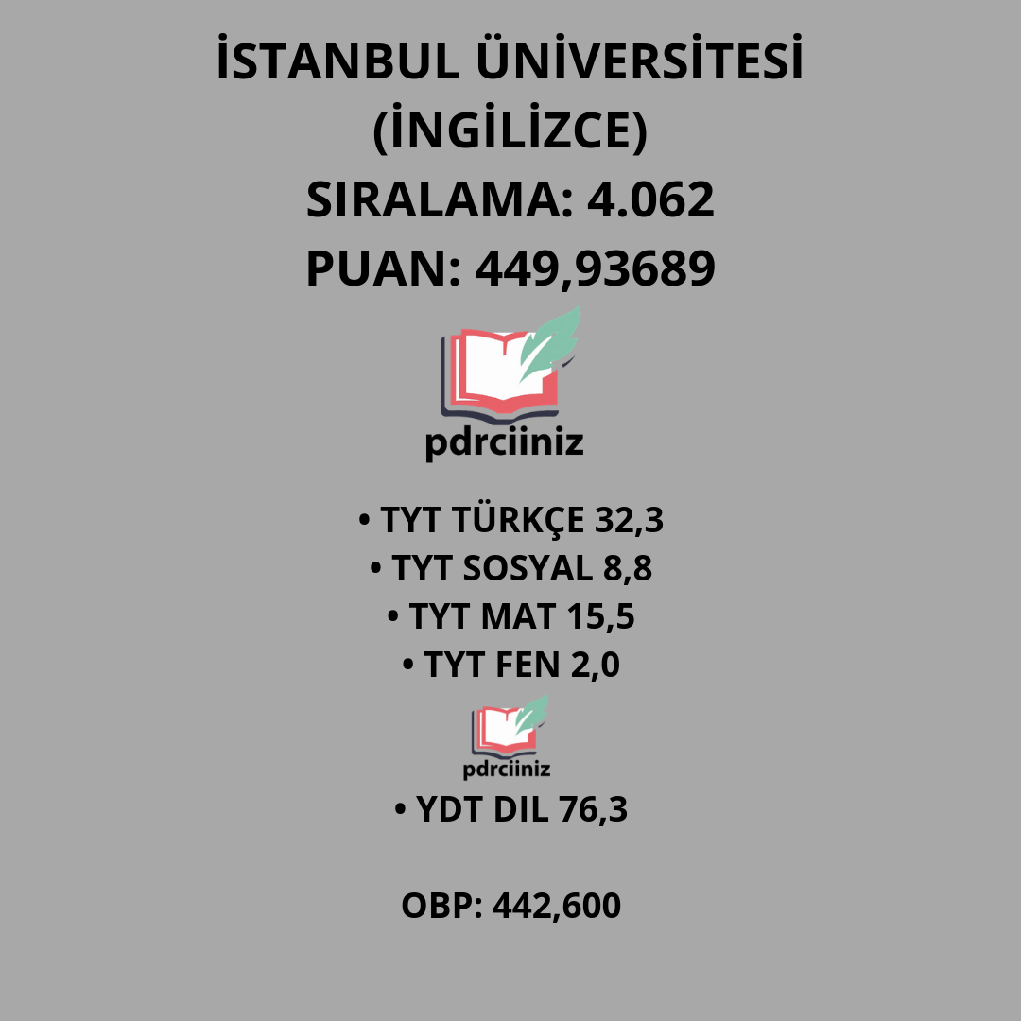
MÜTERCİM TERCÜMANLIK

Slide 48
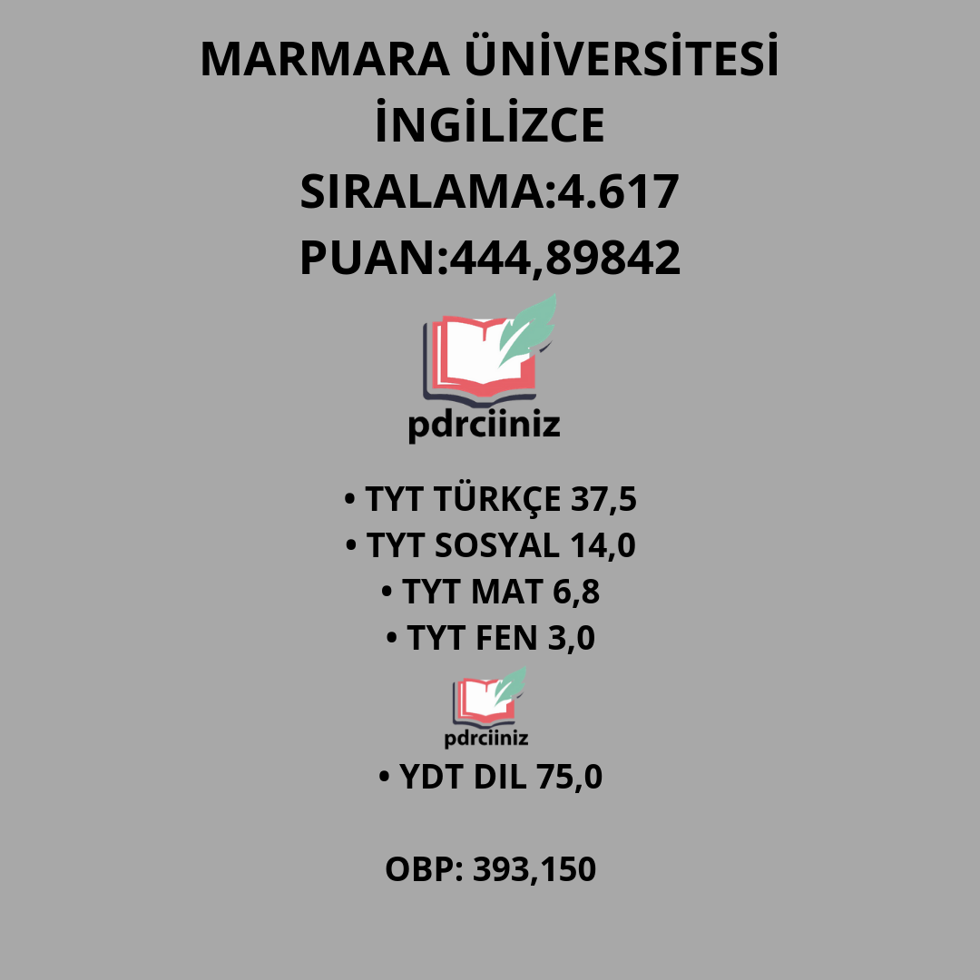
MÜTERCİM TERCÜMANLIK

Slide 49
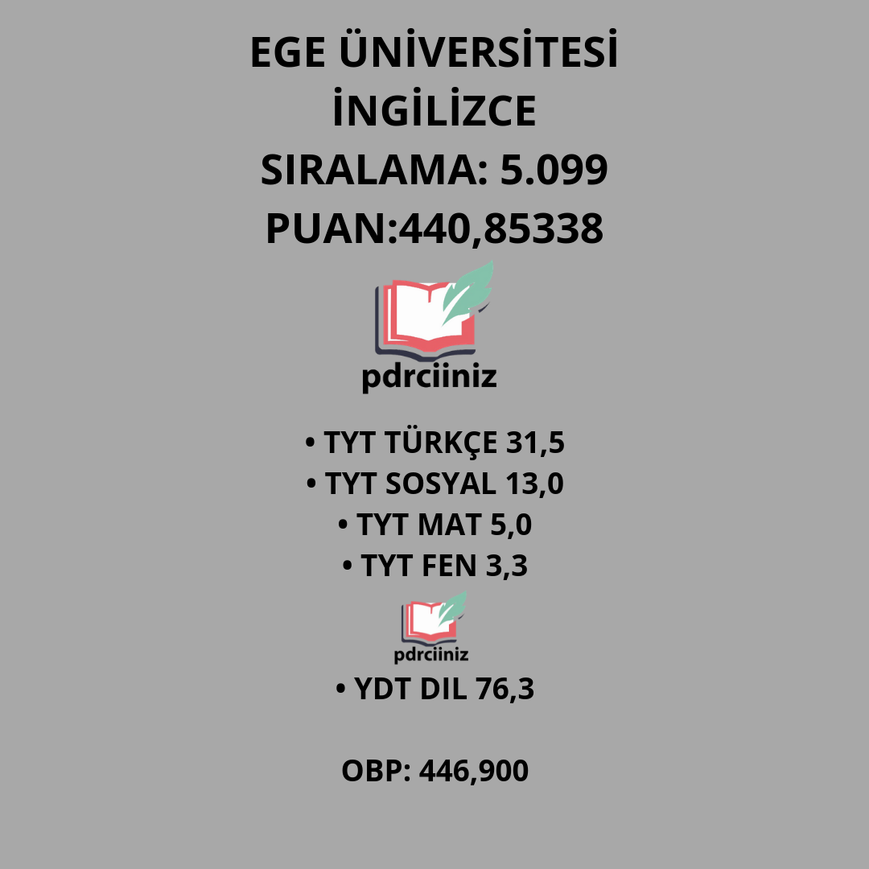
MÜTERCİM TERCÜMANLIK

Slide 50
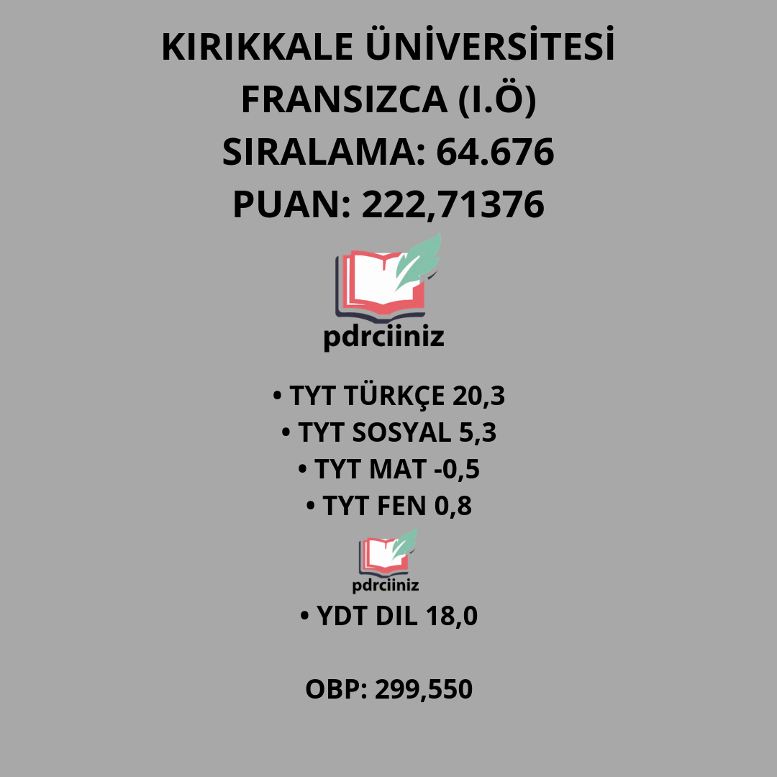
MÜTERCİM TERCÜMANLIK

Slide 51
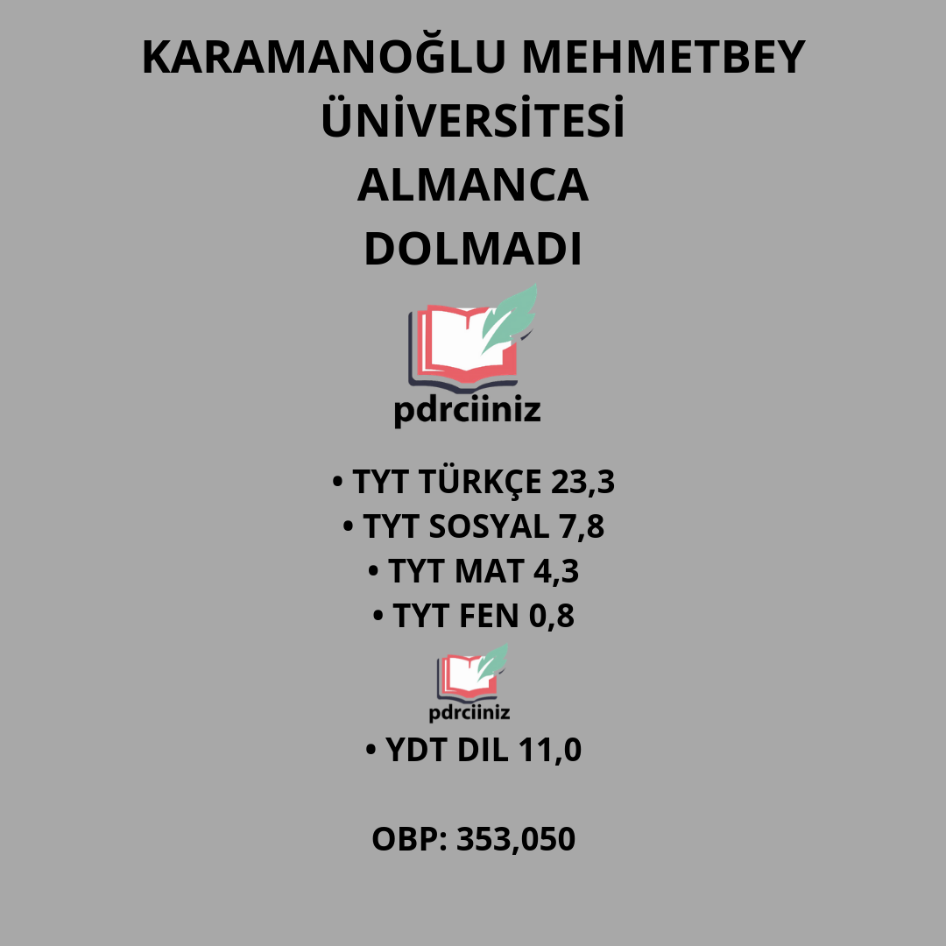
MÜTERCİM TERCÜMANLIK

Slide 52
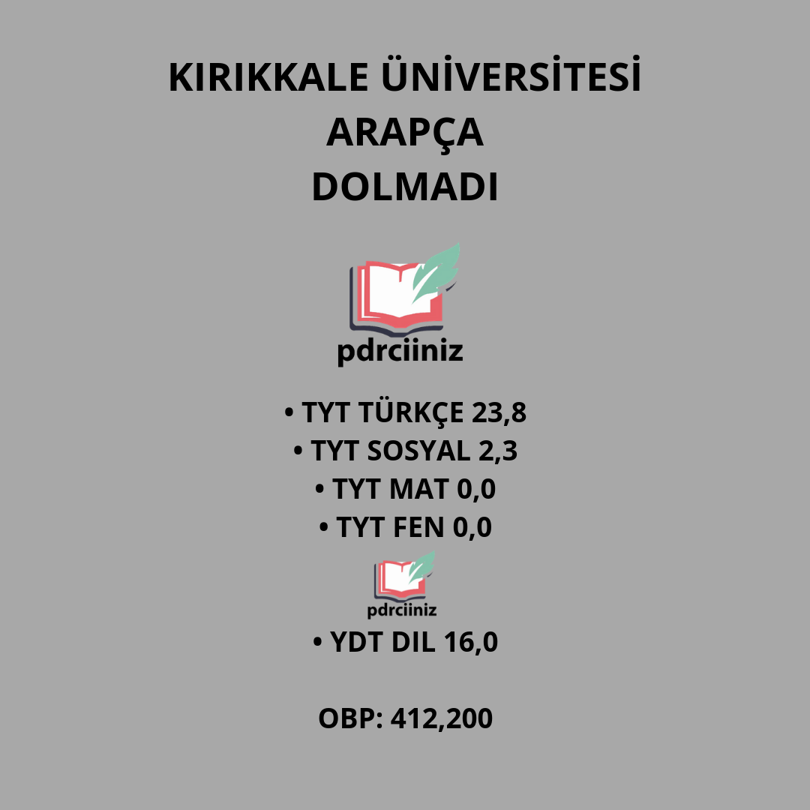
MÜTERCİM TERCÜMANLIK

Slide 53
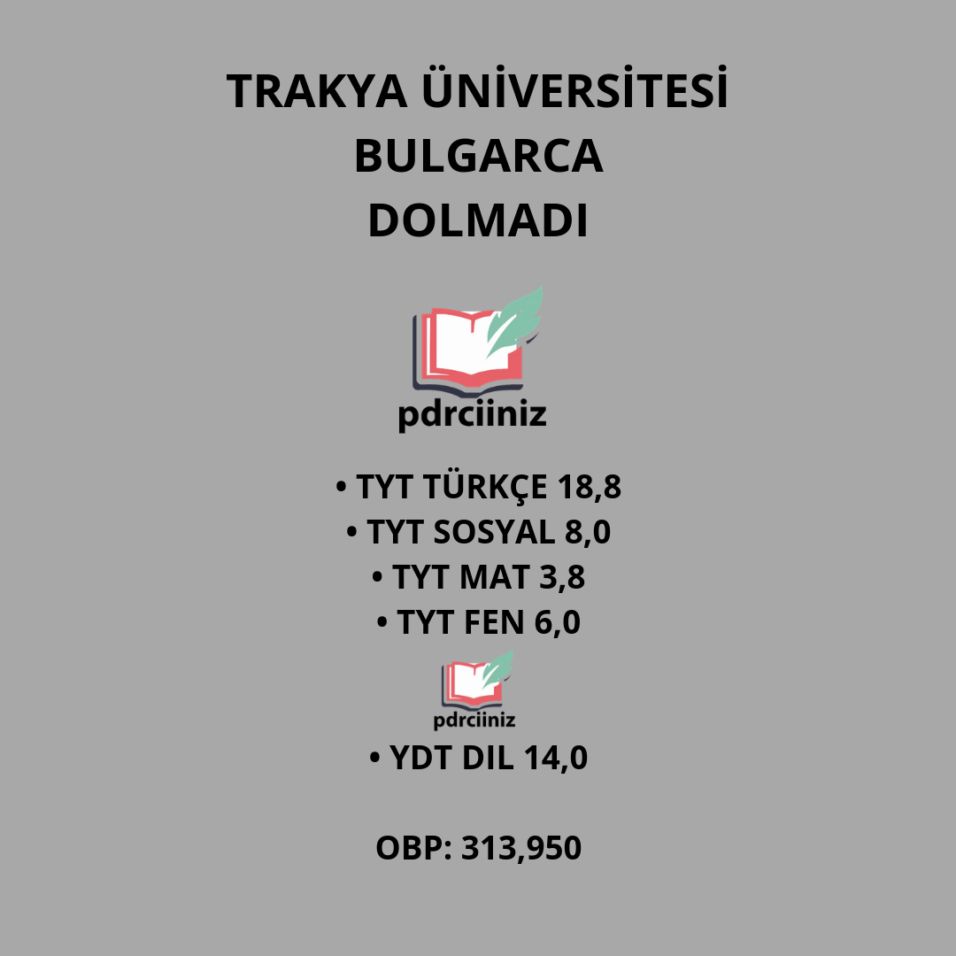
MÜTERCİM TERCÜMANLIK

Slide 54
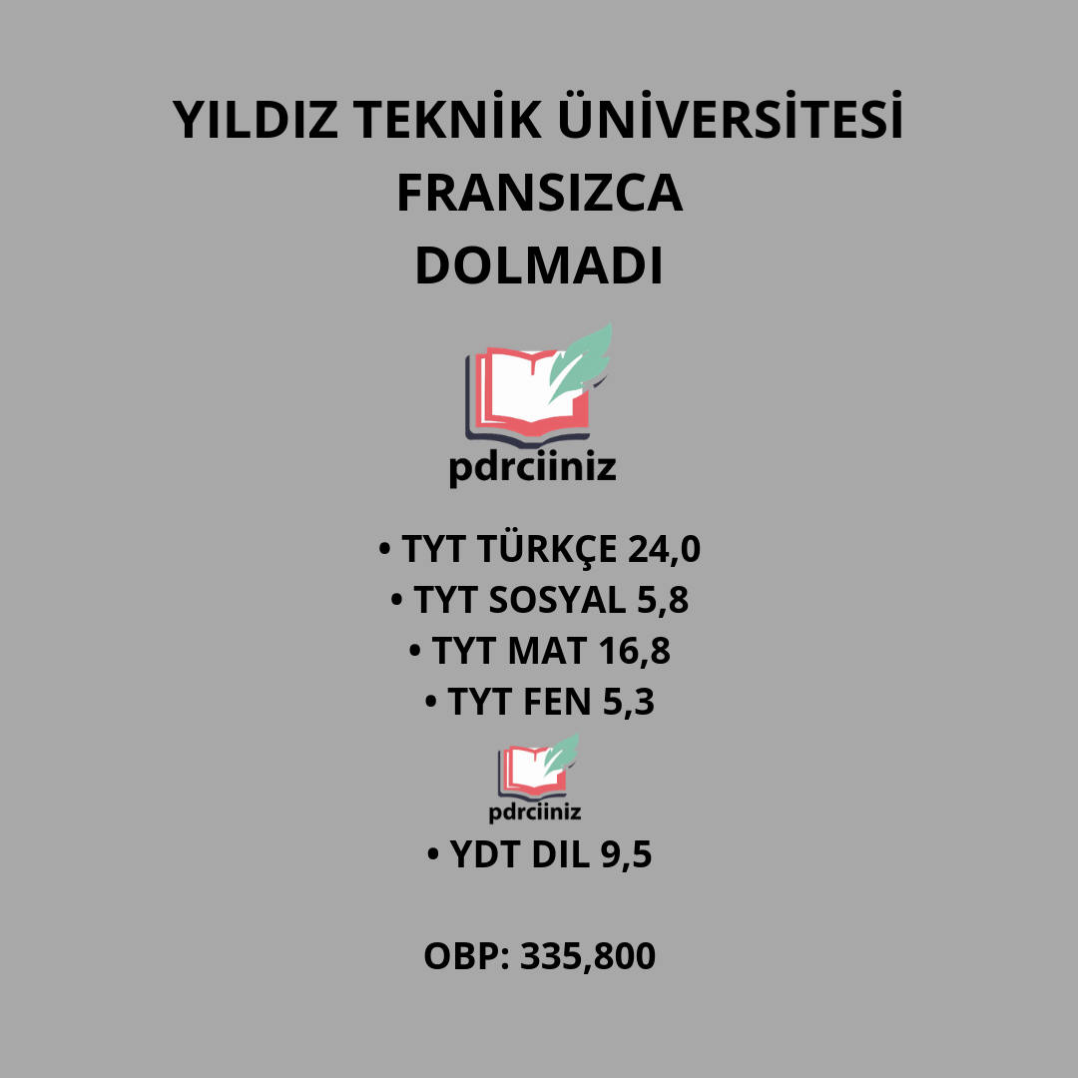
MÜTERCİM TERCÜMANLIK

Slide 56
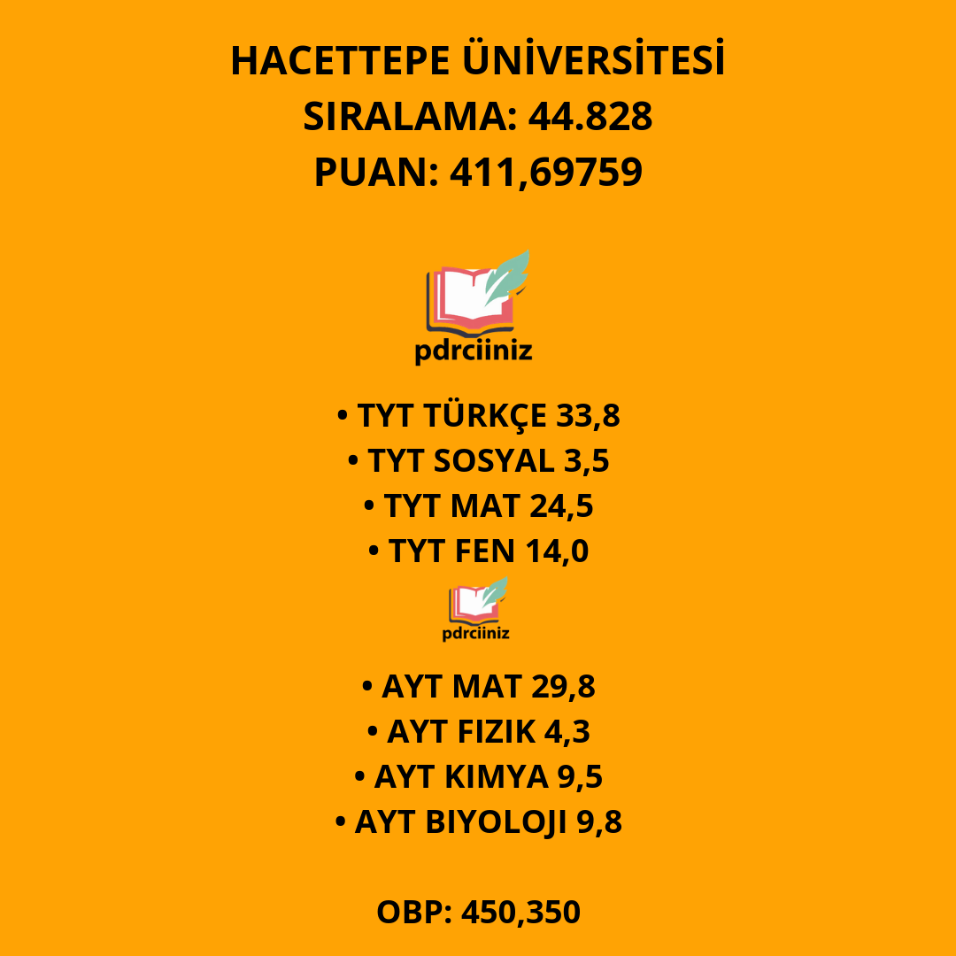
FİZYOTERAPİ VE REHABİLİTASYON

Slide 57
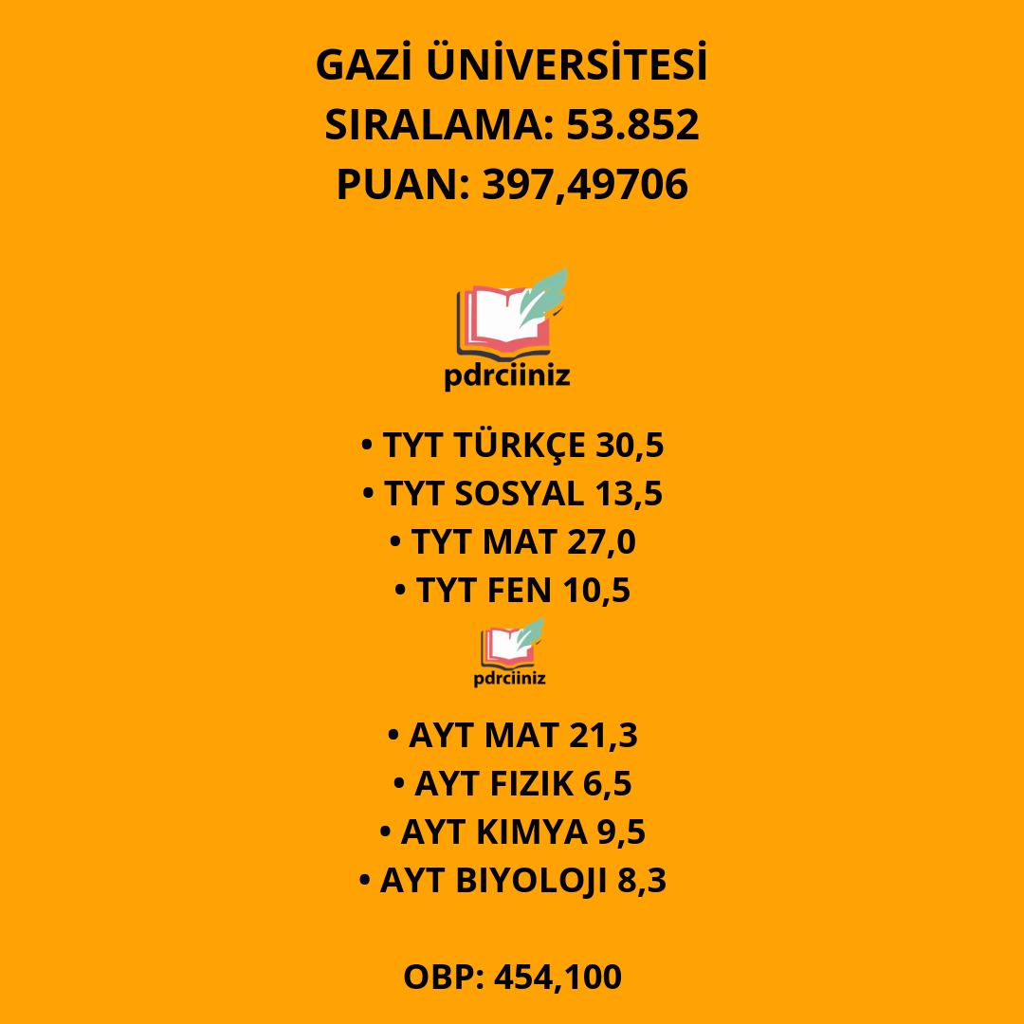
FİZYOTERAPİ VE REHABİLİTASYON

Slide 58
FİZYOTERAPİ VE REHABİLİTASYON

Slide 59
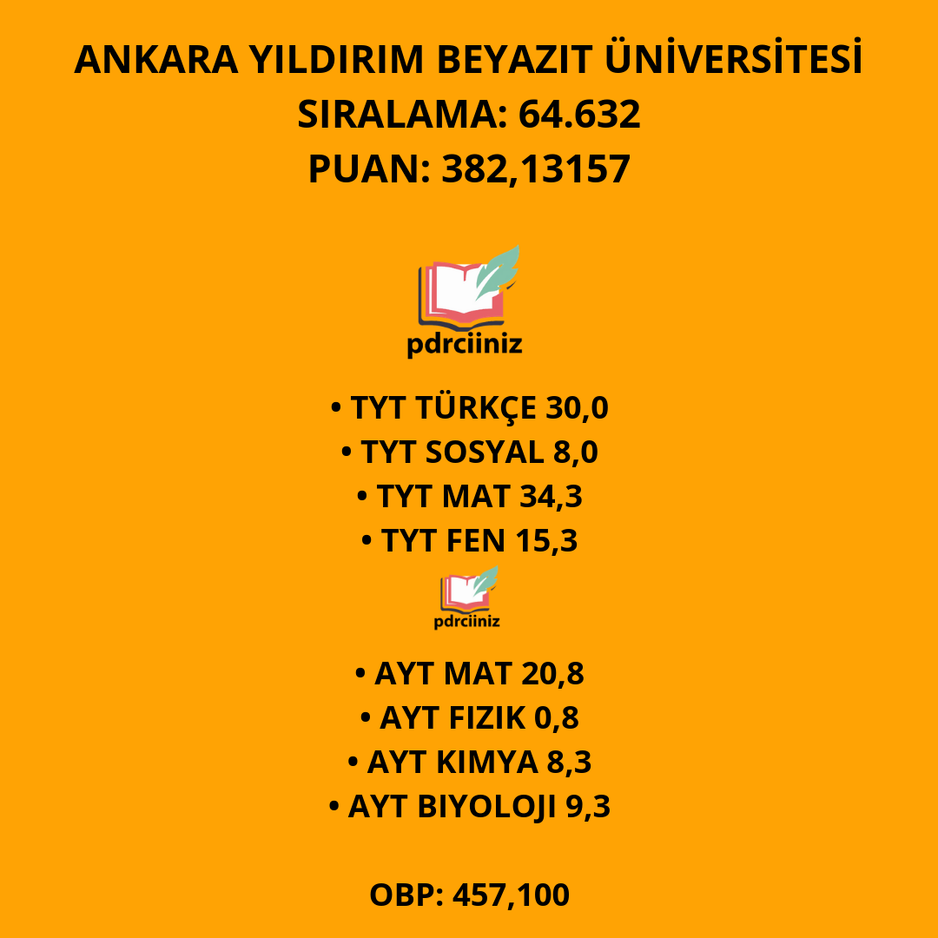
FİZYOTERAPİ VE REHABİLİTASYON

Slide 60
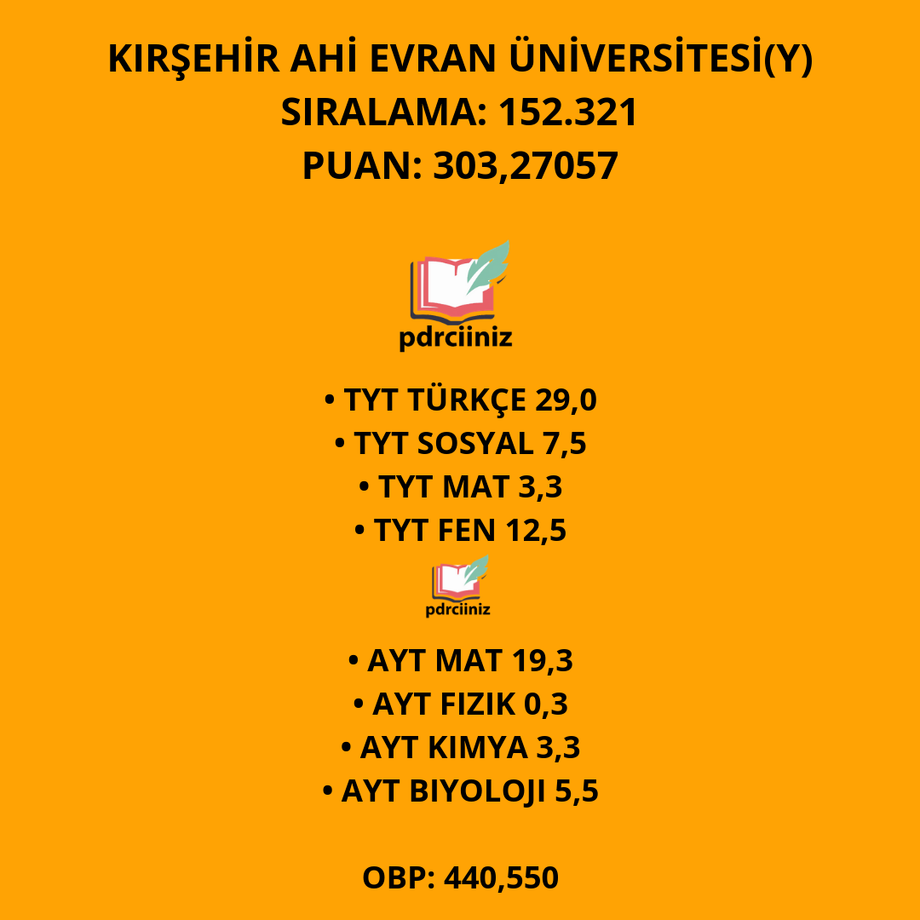
FİZYOTERAPİ VE REHABİLİTASYON

Slide 61
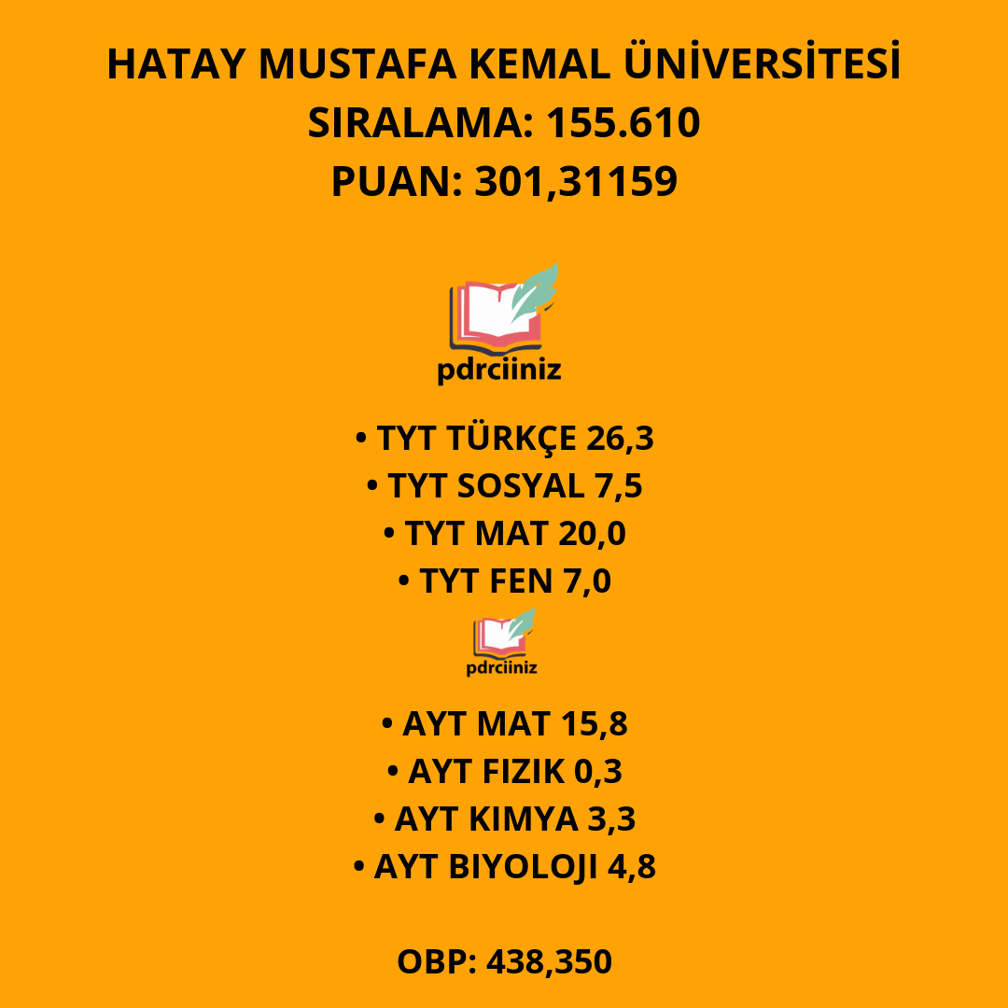
FİZYOTERAPİ VE REHABİLİTASYON

Slide 62
FİZYOTERAPİ VE REHABİLİTASYON

Slide 63
FİZYOTERAPİ VE REHABİLİTASYON

Slide 64
FİZYOTERAPİ VE REHABİLİTASYON

Slide 66
ECZACILIK

Slide 67
ECZACILIK

Slide 68
ECZACILIK

Slide 69
ECZACILIK

Slide 70
ECZACILIK

Slide 71
ECZACILIK

Slide 72
ECZACILIK

Slide 73
ECZACILIK

Slide 74
ECZACILIK

Slide 76
EBELİK

Slide 77
EBELİK

Slide 78
EBELİK

Slide 79
EBELİK

Slide 80
EBELİK

Slide 81
EBELİK

Slide 82
EBELİK

Slide 83
EBELİK

Slide 84
EBELİK

Slide 86
BEDEN EĞİTİMİ VE SPOR ÖĞRETMENLİĞİ

Slide 87
BEDEN EĞİTİMİ VE SPOR ÖĞRETMENLİĞİ

Slide 88
BEDEN EĞİTİMİ VE SPOR ÖĞRETMENLİĞİ

